Slide 1
Stage BTS Margaux et Emeline fév. 2013
Association Paysages
Reconquis
Notes:
Présentation: association créée en 2009

Slide 2
INVENTAIRE DES HAIES pour la COPAMO 4 février - 1er mars 2013

Slide 3
Margaux et Emeline

Slide 4
Etudiantes en BTS A
Gestion et Protection de la Nature
Notes:
On ne peut pas nier que….

Slide 5
Que faire avec Margaux et Emeline?
Sortir du cadre strict de l’association
- Travailler au sein d’une collectivité territoriale
Notes:
On ne peut pas nier que….

Slide 6
Enjeux pour la COPAMO
Notes:
On ne peut pas nier que….

Slide 7
Contexte:
plantation de haies depuis plusieurs années sur le territoire de la COPAMO
souhait d’identifier le maillage bocager pour le préserver et le gérer
Cahier des charges:
- Identification du réseau de haies sur le territoire de la COPAMO
- Hiérarchisation du réseau de haies existant
- Proposition d’un plan d’action communal sur les aspects protection, entretien et plantation

Slide 8
Enjeux pour les étudiantes
Notes:
On ne peut pas nier que….

Slide 9
« situations professionnelles significatives »
SPS
- collecte de données et production d’informations
- proposition de pistes d’évolution de gestion et de valorisation
- création d’une base de données ou utilisation d’un SIG

Slide 10
Enjeux pour l’association
Notes:
On ne peut pas nier que….

Slide 11
Cette demande s’inscrit parfaitement dans le travail de l’association
- Participer à un travail de reconquête écologique et esthétique
- Développer un contact avec la COPAMO
- Acquérir une expertise dans le domaine du bocage et dans l’utilisation d’un SIG

Slide 12
Travail attendu:
Réalisation d’une cartographie SIG du réseau de haies et d’arbres isolés remarquables
Notes:
On ne peut pas nier que….

Slide 13
Pour nous, volonté de:
Rendre un travail juste, soigné, utilisable par la COPAMO
Notes:
On ne peut pas nier que….

Slide 14
4 février:
Les ordinateurs tournent et les cerveaux moulinent
Notes:
On ne peut pas nier que….

Slide 16
6 février:
RV avec Alice au service environnement de la COPAMO
- Le point sur la méthodologie
Formation à la photo-interprétation
Préparation du travail sous Google Earth
Notes:
On ne peut pas nier que….

Slide 17
Trois enjeux principaux pour la COPAMO:
- lutter contre la perte de biodiversité en établissant des corridors
- lutter contre l’érosion en améliorant le stockage de l’eau (enjeu agricole)
- lutter contre l’érosion des sols

Slide 18
Il est donc important:
- de savoir où se trouvent les haies
- de connaître les différentes catégories de haies
- de faire connaître cet inventaire à chaque commune afin qu’elles l’intègrent dans leur PLU

Slide 19
Margot présente la fiche Excell résumé que nous avons élaborée
Notes:
On ne peut pas nier que….

Slide 20
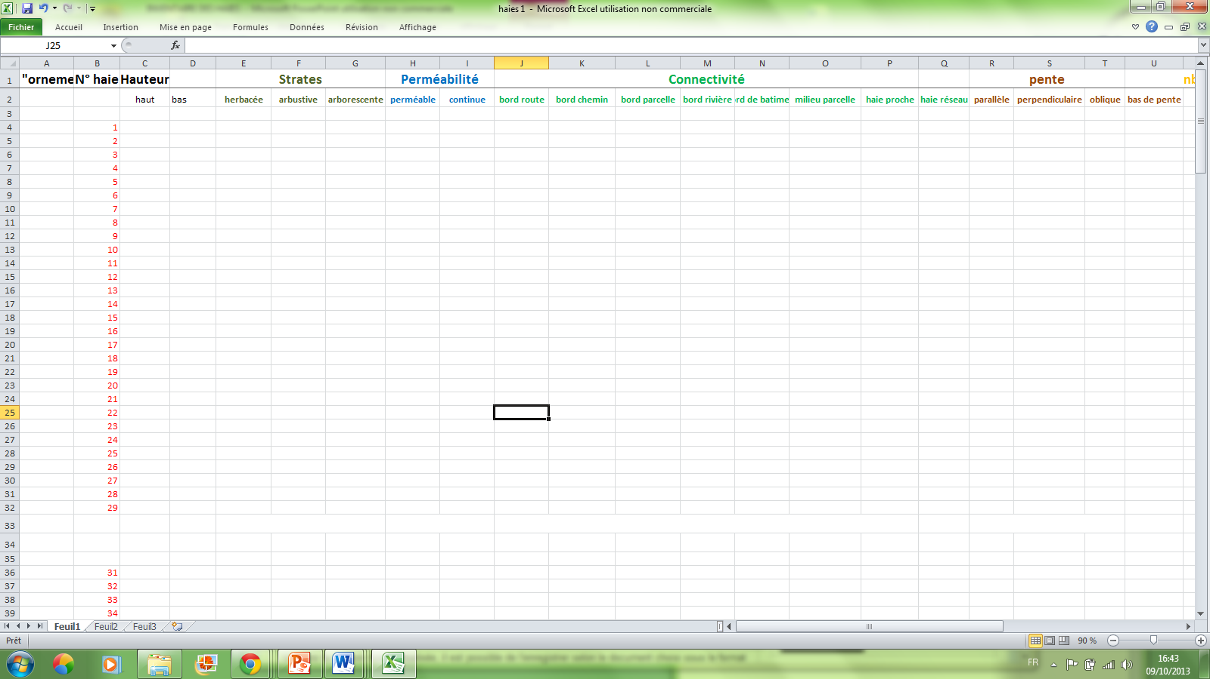
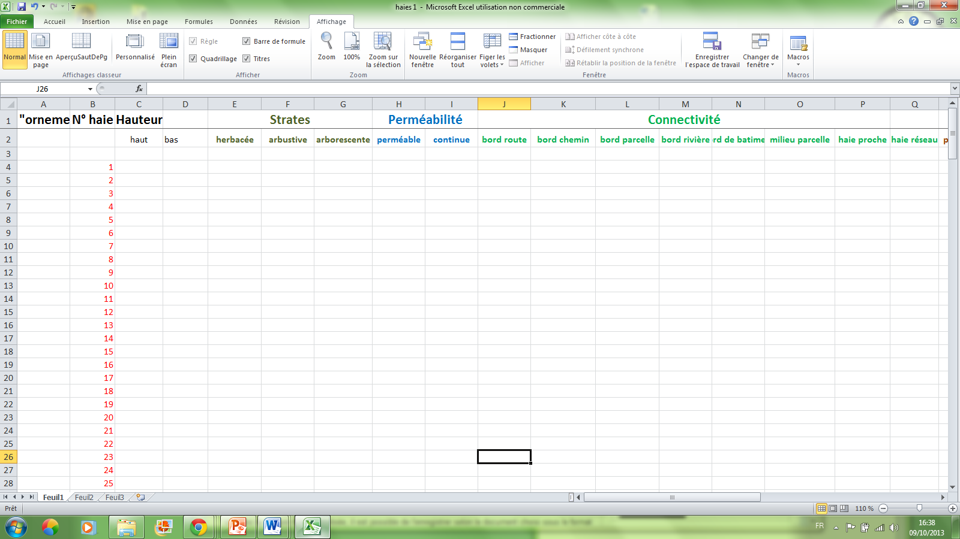
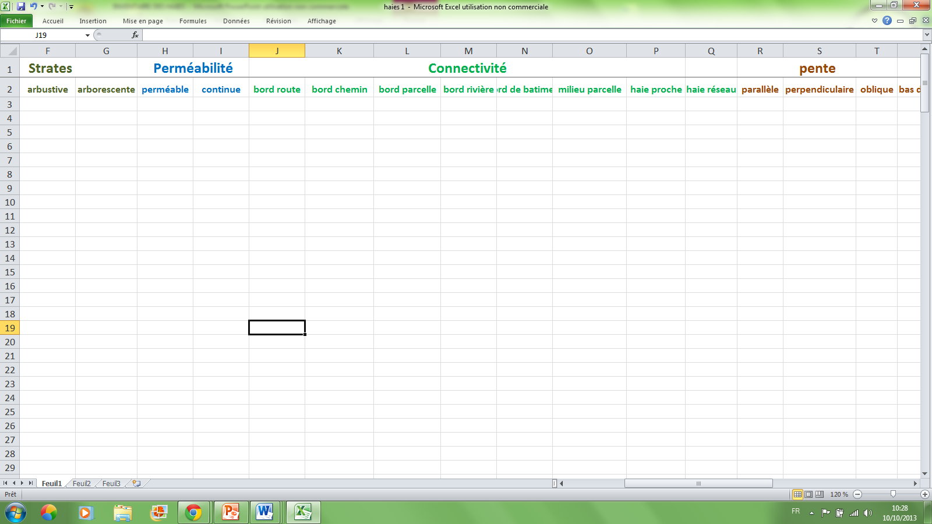
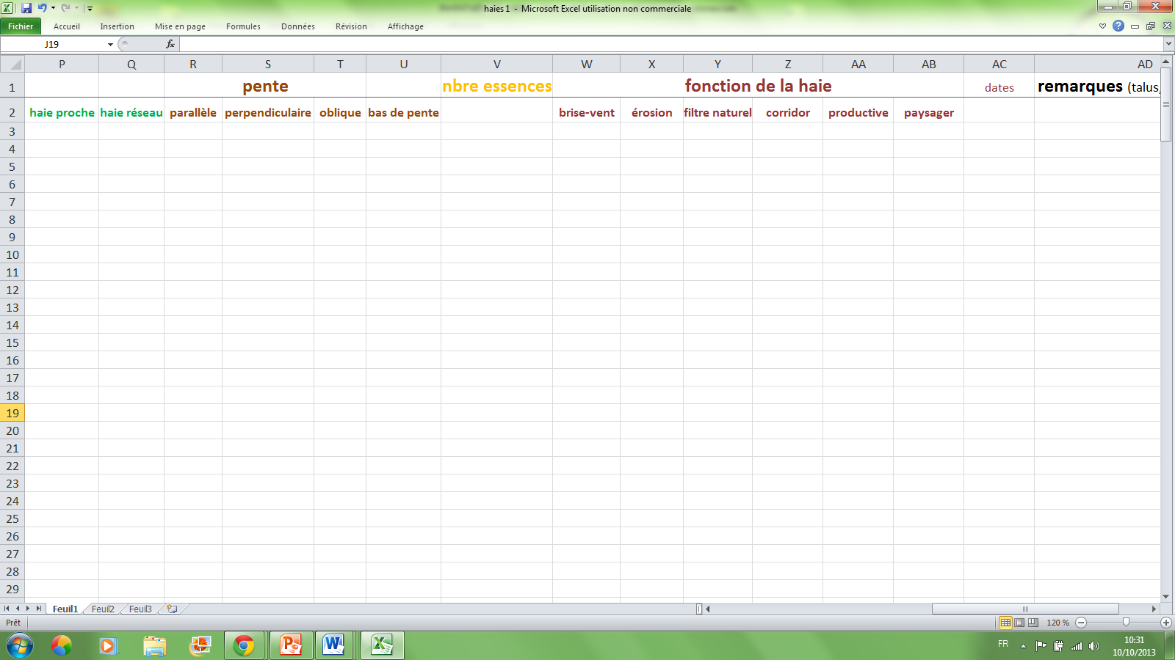
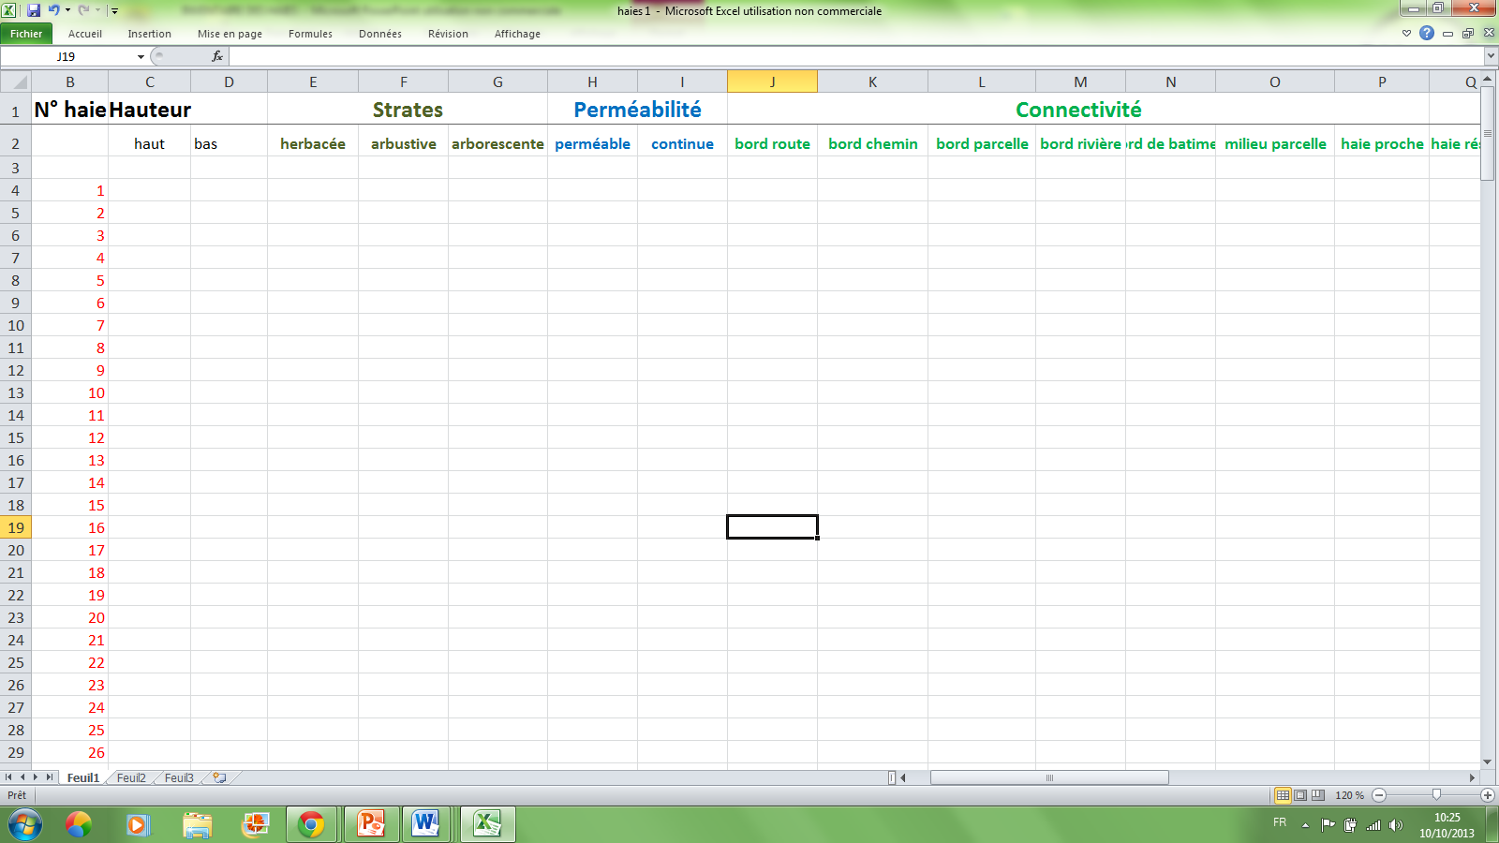

Slide 21
Exemple de liste de haies
HB_C_BR_BP_HR_008_12
HB_C_BP_HR_009_12
HB_P_BP_HR_010_12
H_P_BP_HR_011_12
B_C_MP_HP_012_12
HB_P_BC_BP_HP_013_12
B_P_BC_BP_ HP_014_12
B_C_BP_HP_015_12
B_C_BC_BP_HP_016_12
H_C_BC_BP_HP_017_12
H_P_BC_BP_HP_018_12

Slide 22
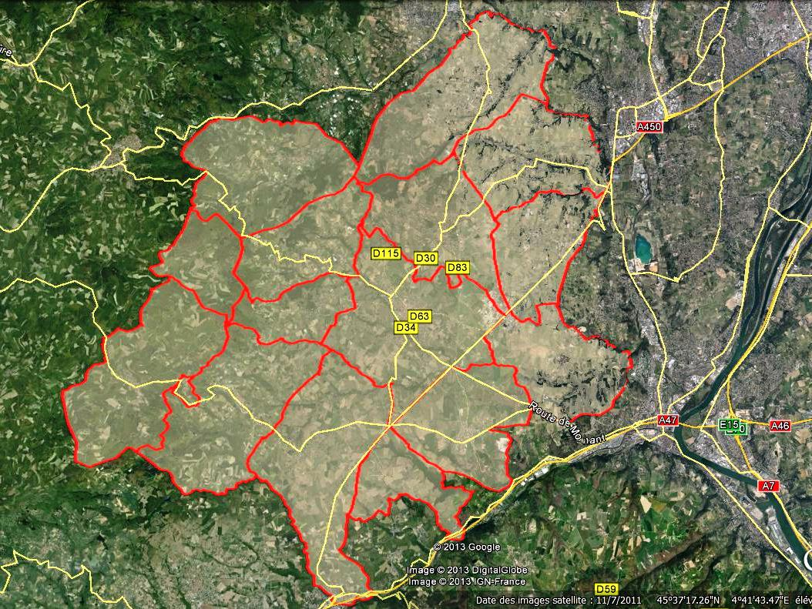

Slide 23
Phase 1
Du 6 au 8 fév.
Inventaire test sur la plus petite commune de la COPAMO: Riverie
Notes:
On ne peut pas nier que….

Slide 24
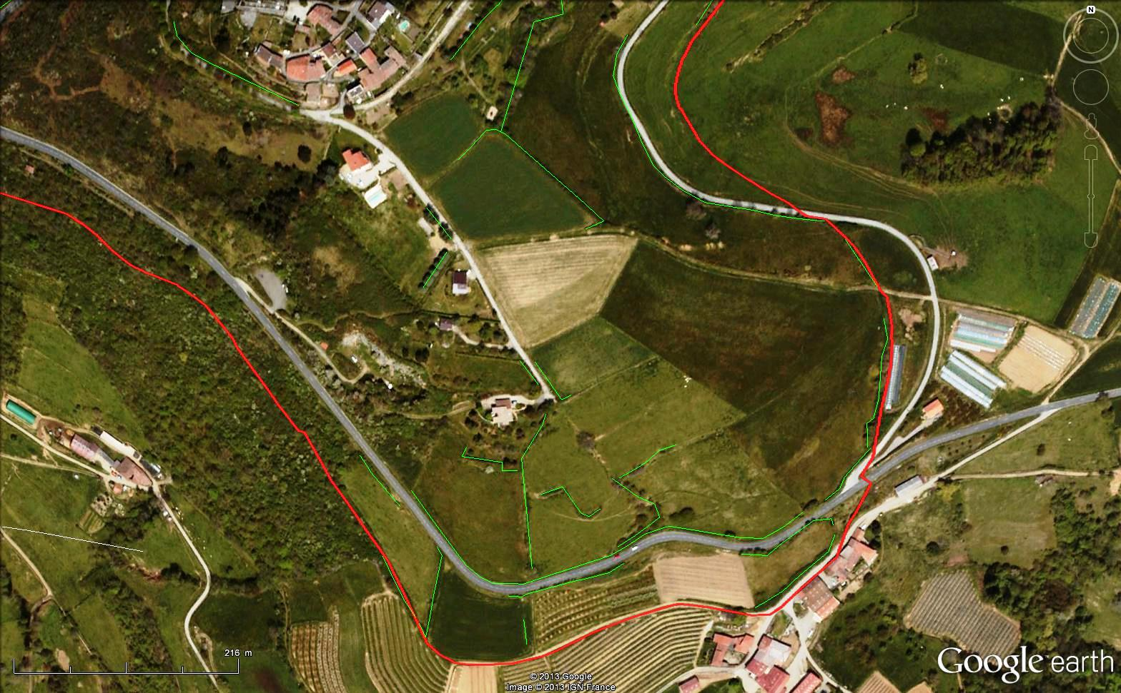

Slide 25
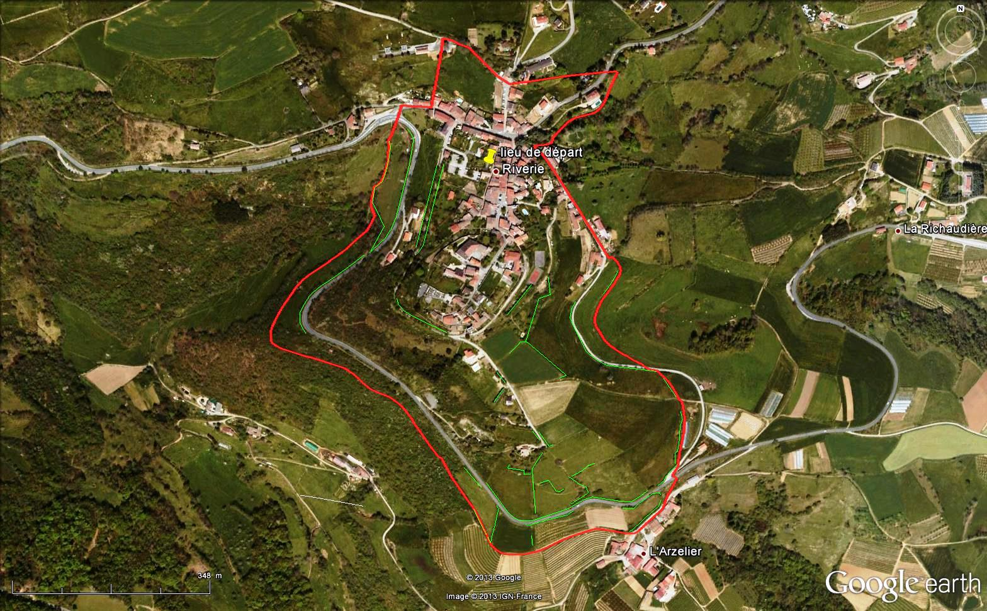

Slide 26
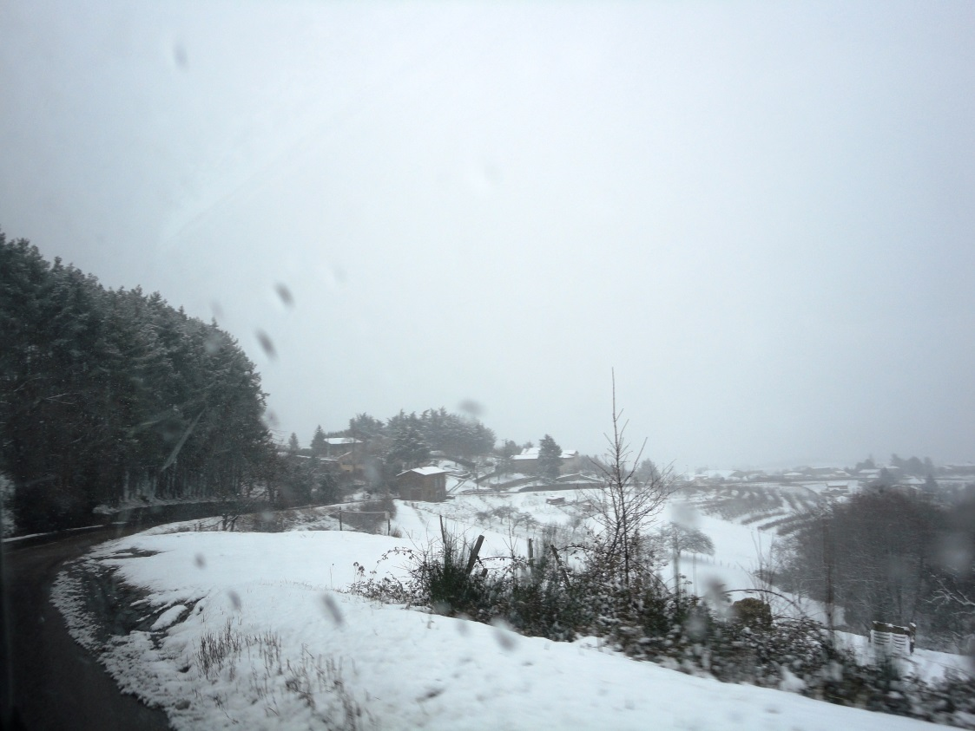
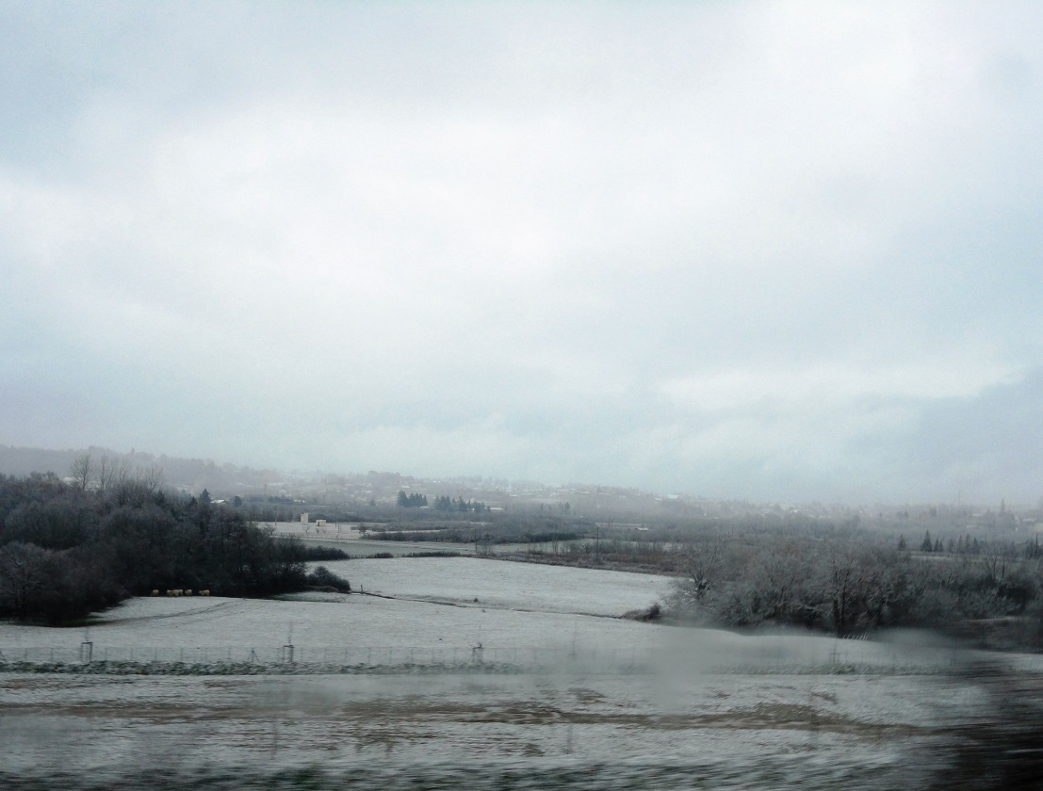
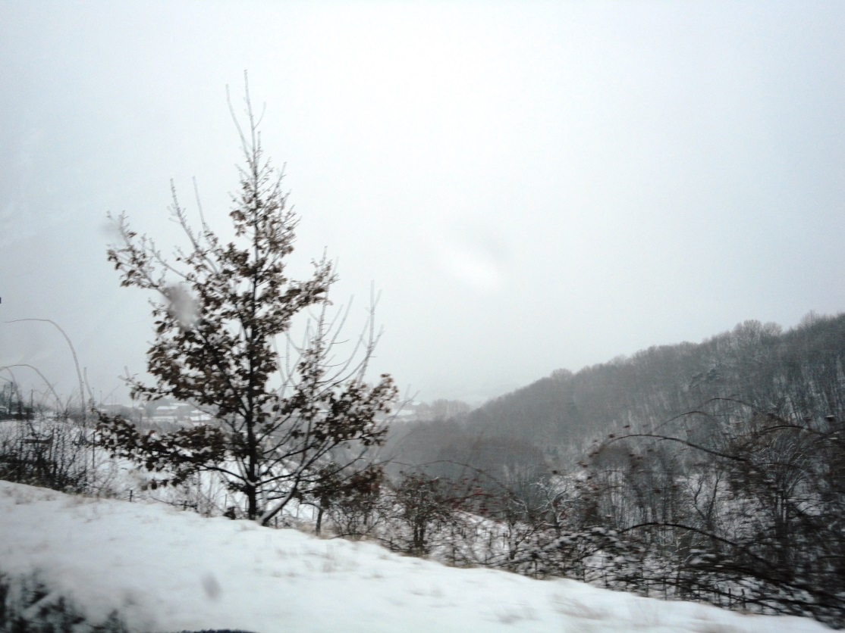
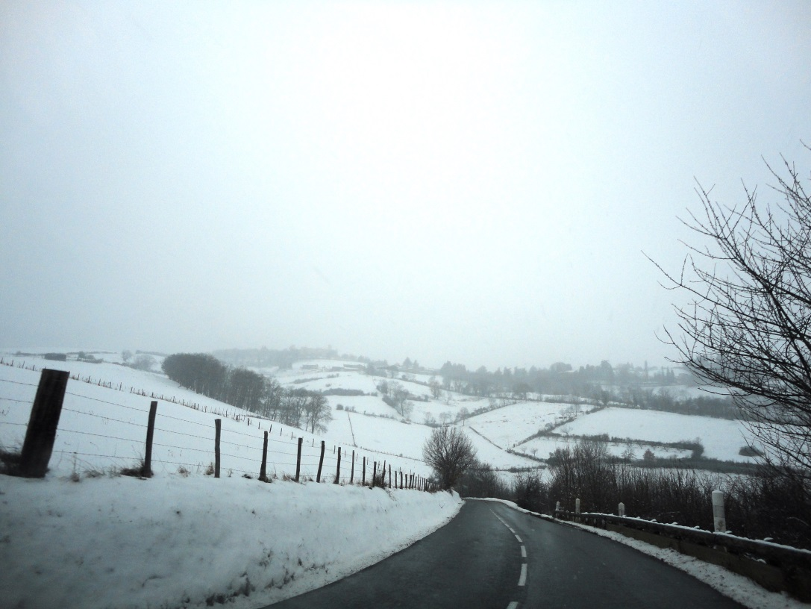

Slide 27
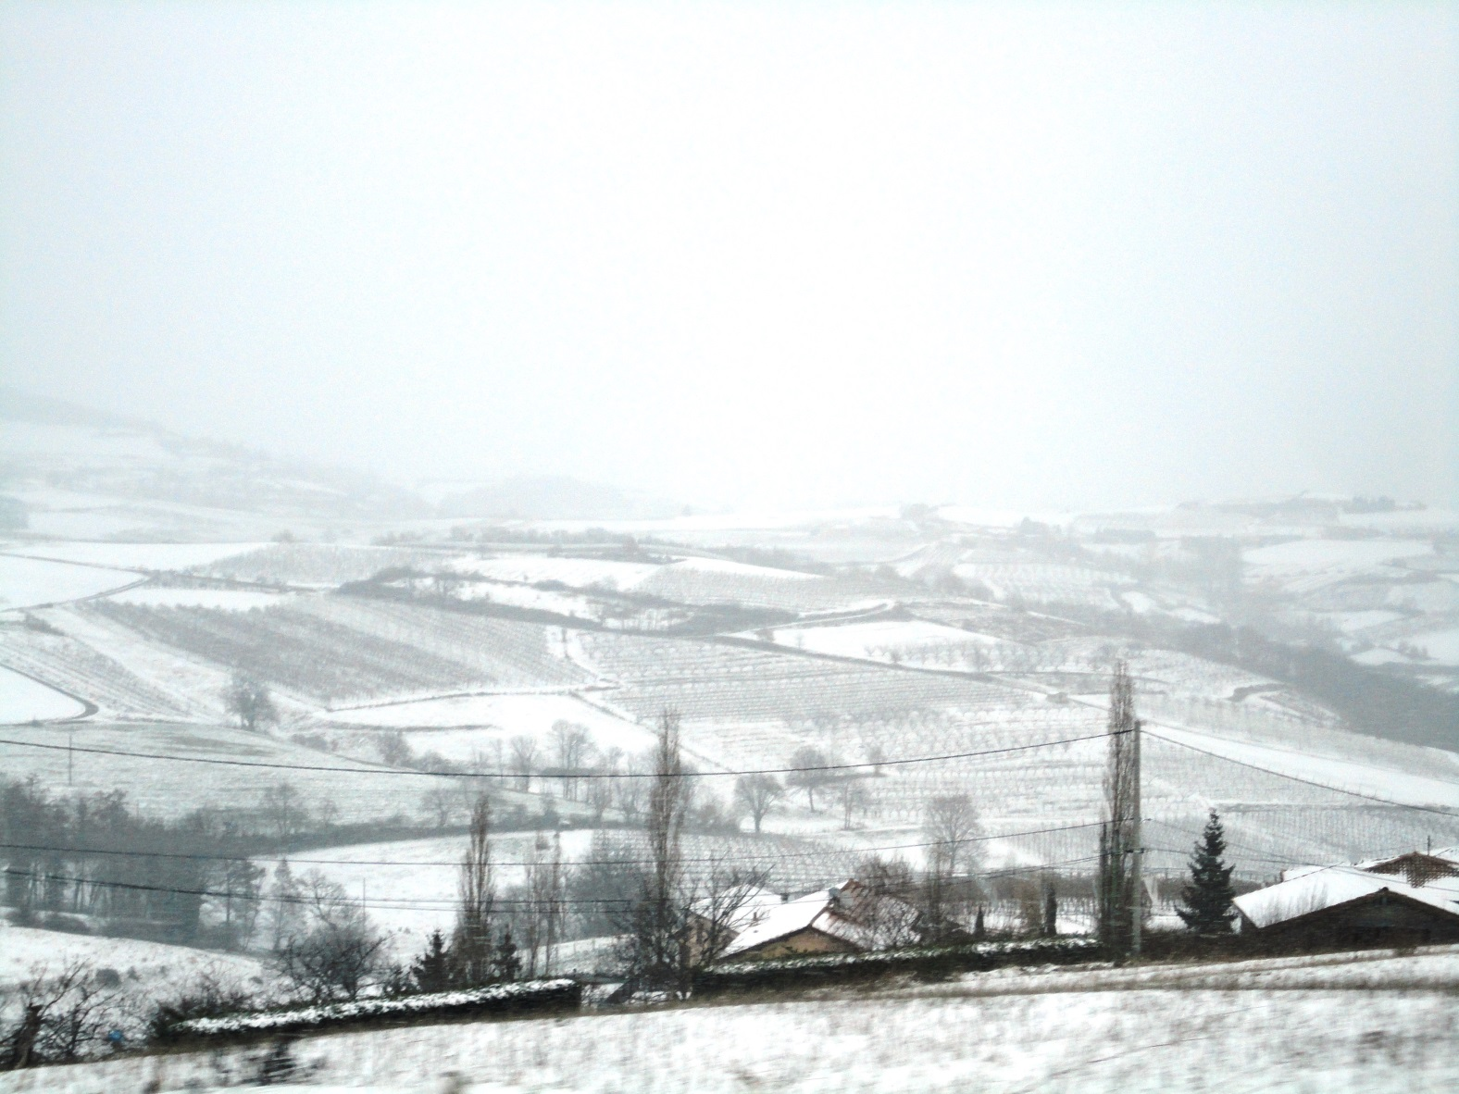

Slide 28
Phase 2
Du 7 au 21 fév.
Inventaire des haies de 5 autres communes
Notes:
On ne peut pas nier que….

Slide 29
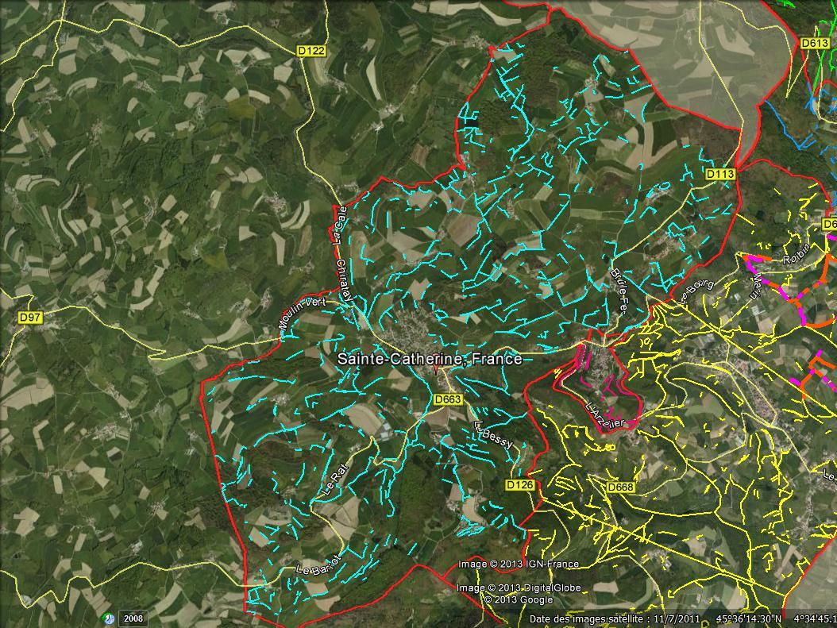
Sainte-Catherine

Slide 30
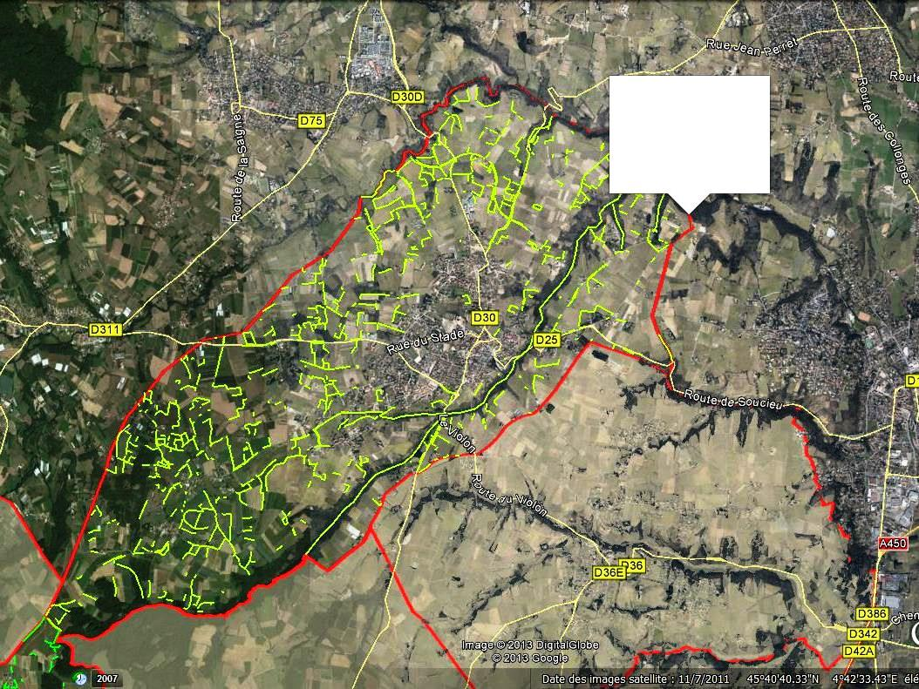
Soucieu-en-Jarrest

Slide 31
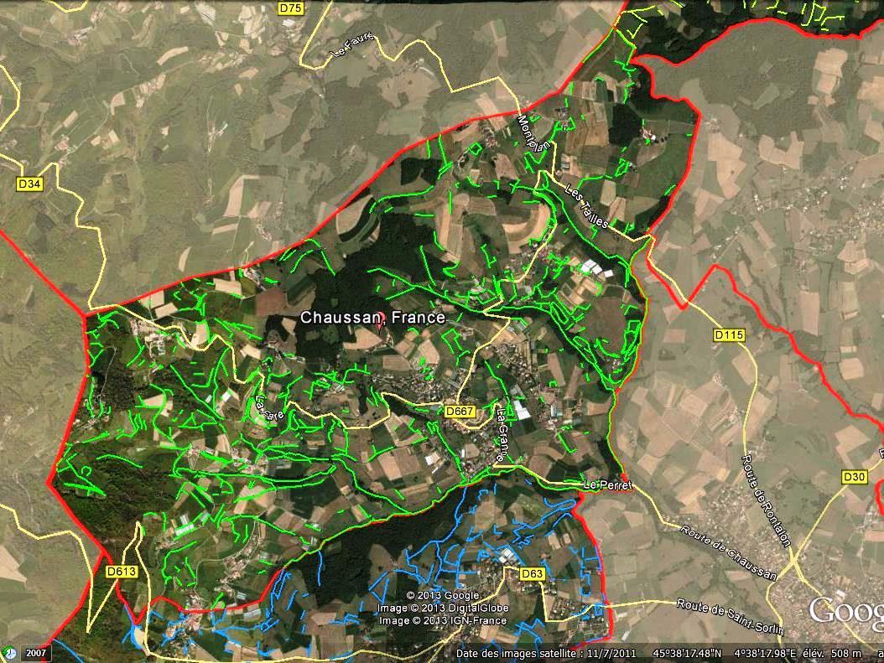
Chaussan

Slide 32
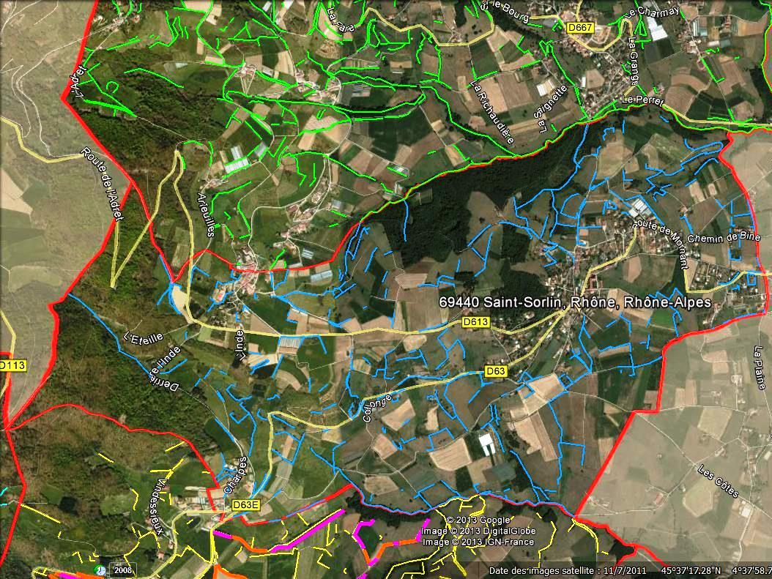
Saint-Sorlin

Slide 33
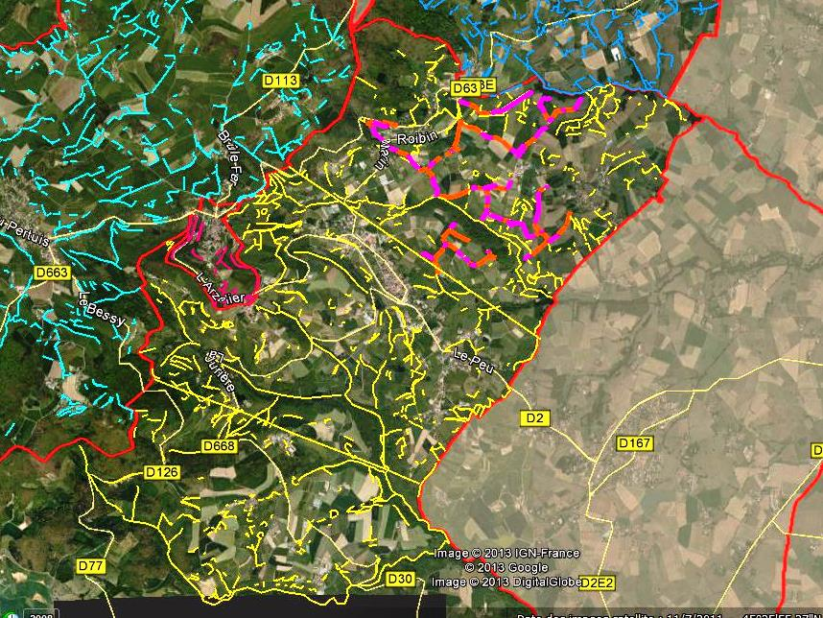
Saint-Didier-sous-Riverie

Slide 34
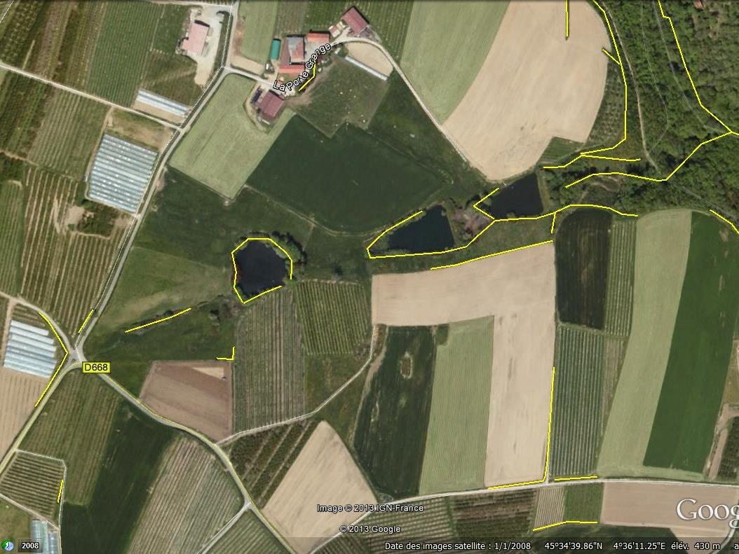

Slide 35
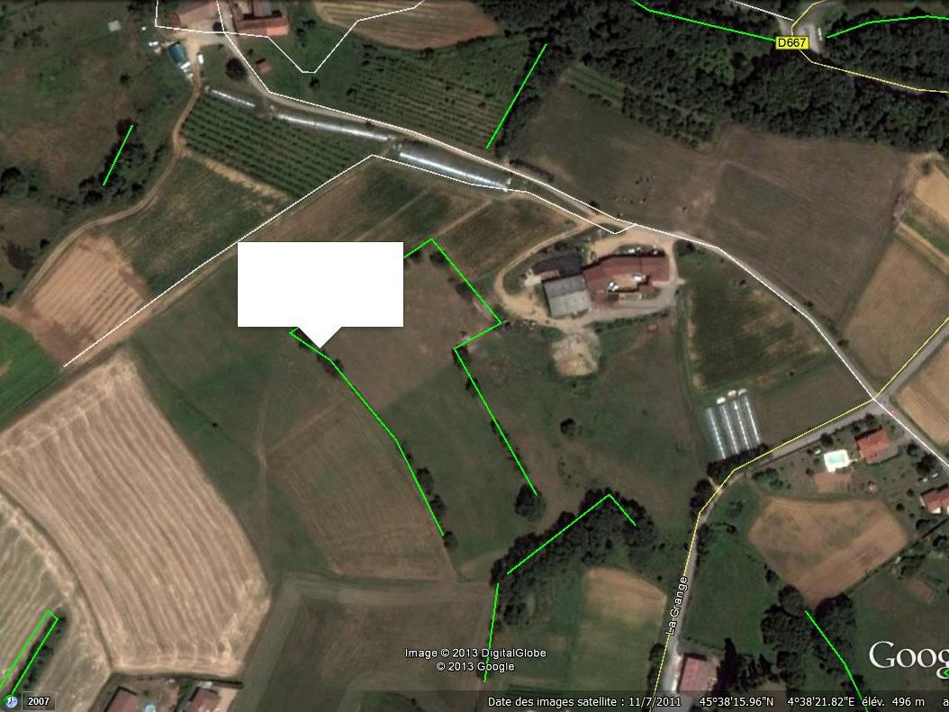
B_P_BP_HP_276_12

Slide 36
INTERMEDE
Le 22 et le 25 fév.
Etude des documents envoyés par Alice
Etude du guide PAGESA (Principes d’Aménagement et de Gestion des Systèmes Agroforestiers)
Journée de formation Biodiversité fonctionnelle
Notes:
On ne peut pas nier que….

Slide 37
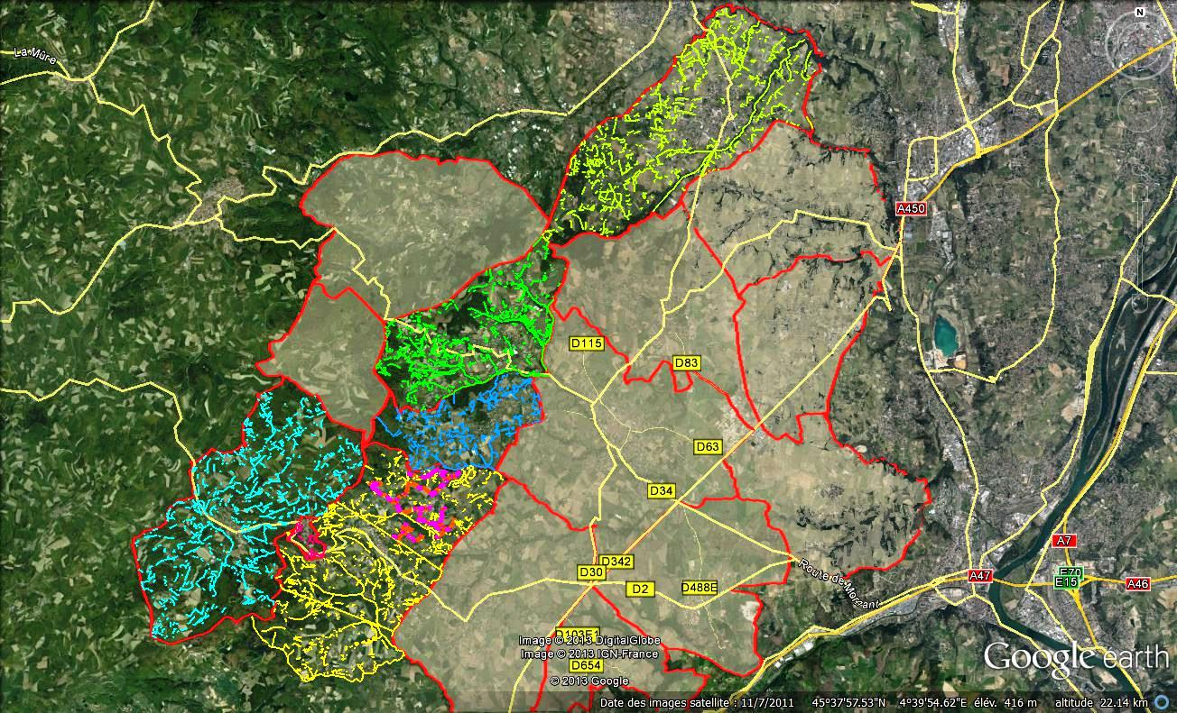

Slide 38
26 fév.
RV sur le terrain avec Jérôme Berruyer
Notes:
On ne peut pas nier que….

Slide 39
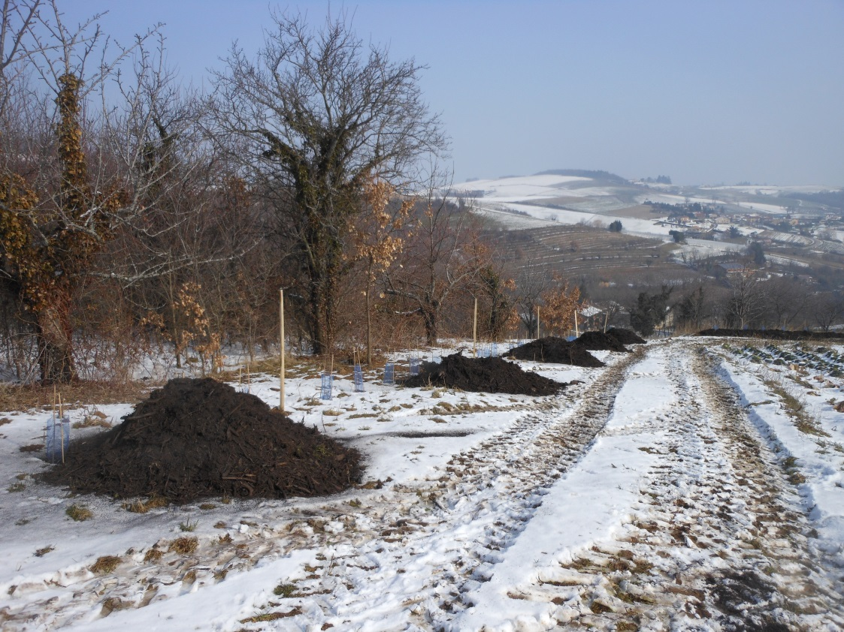
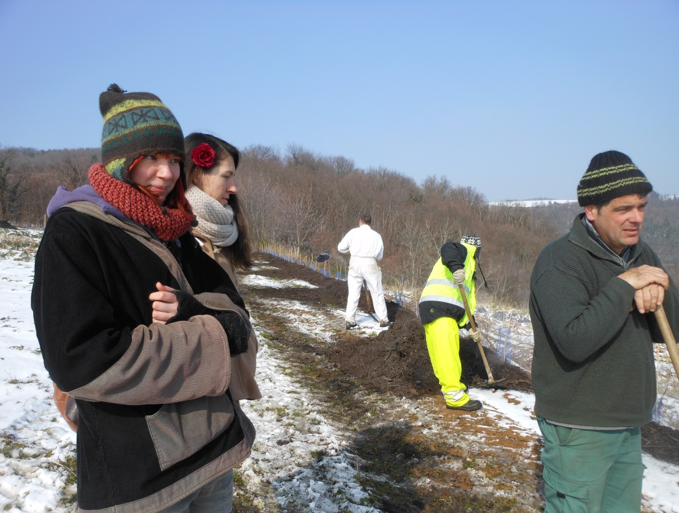
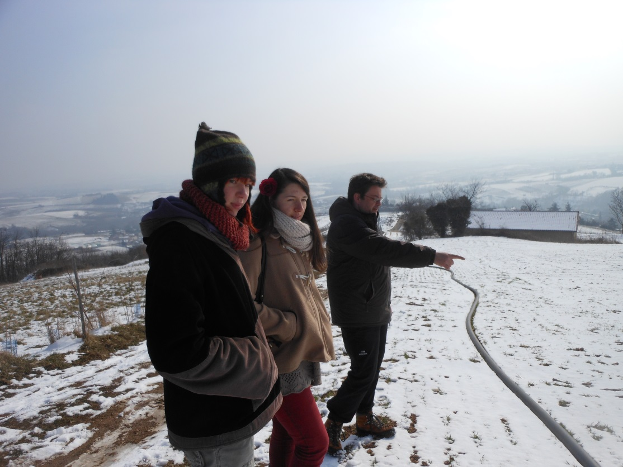
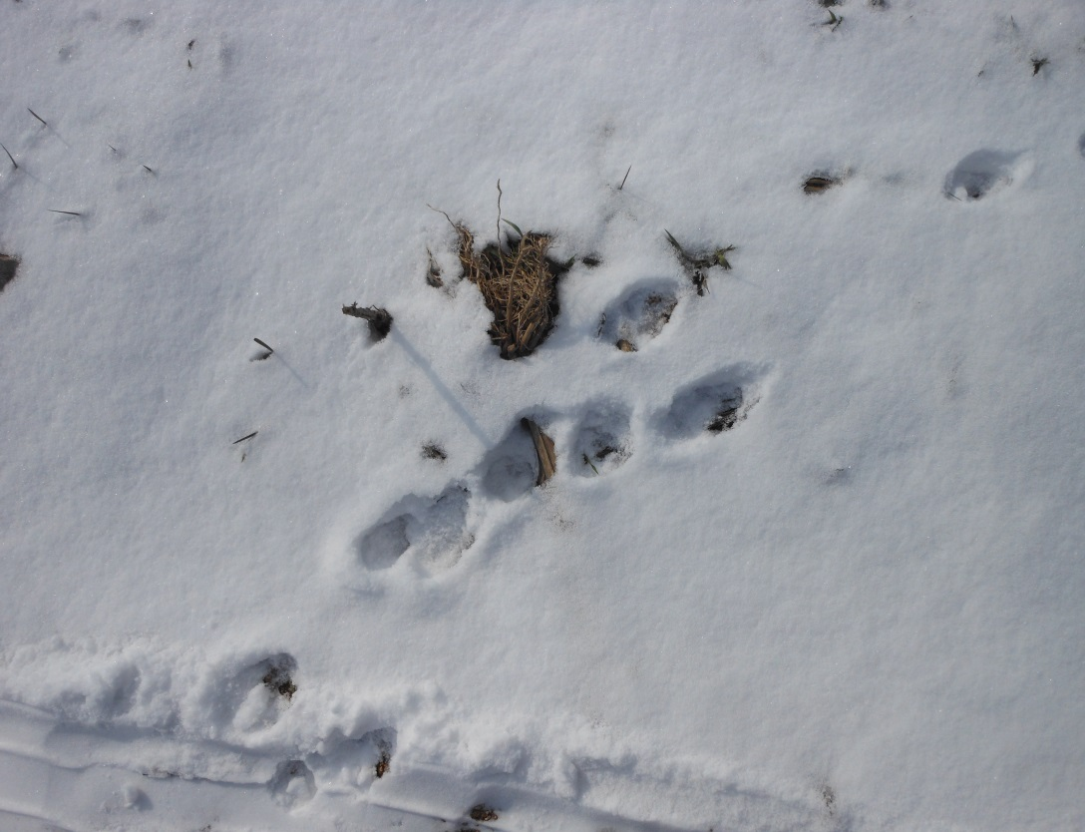

Slide 40
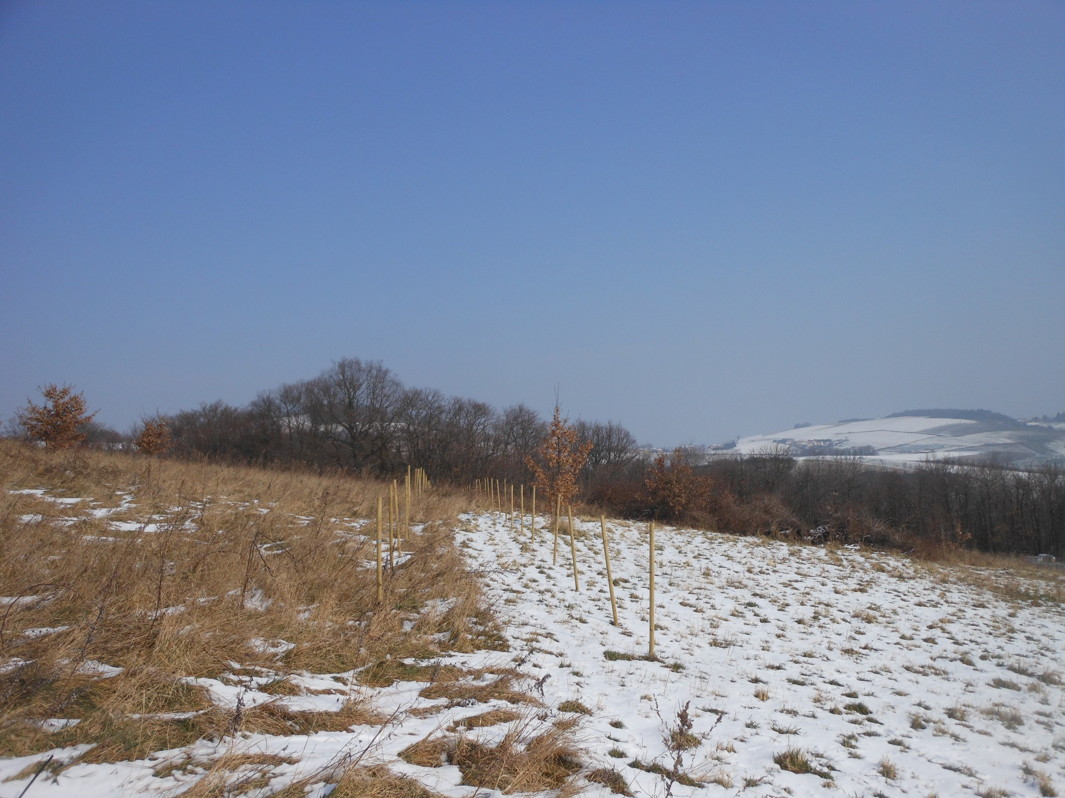

Slide 41
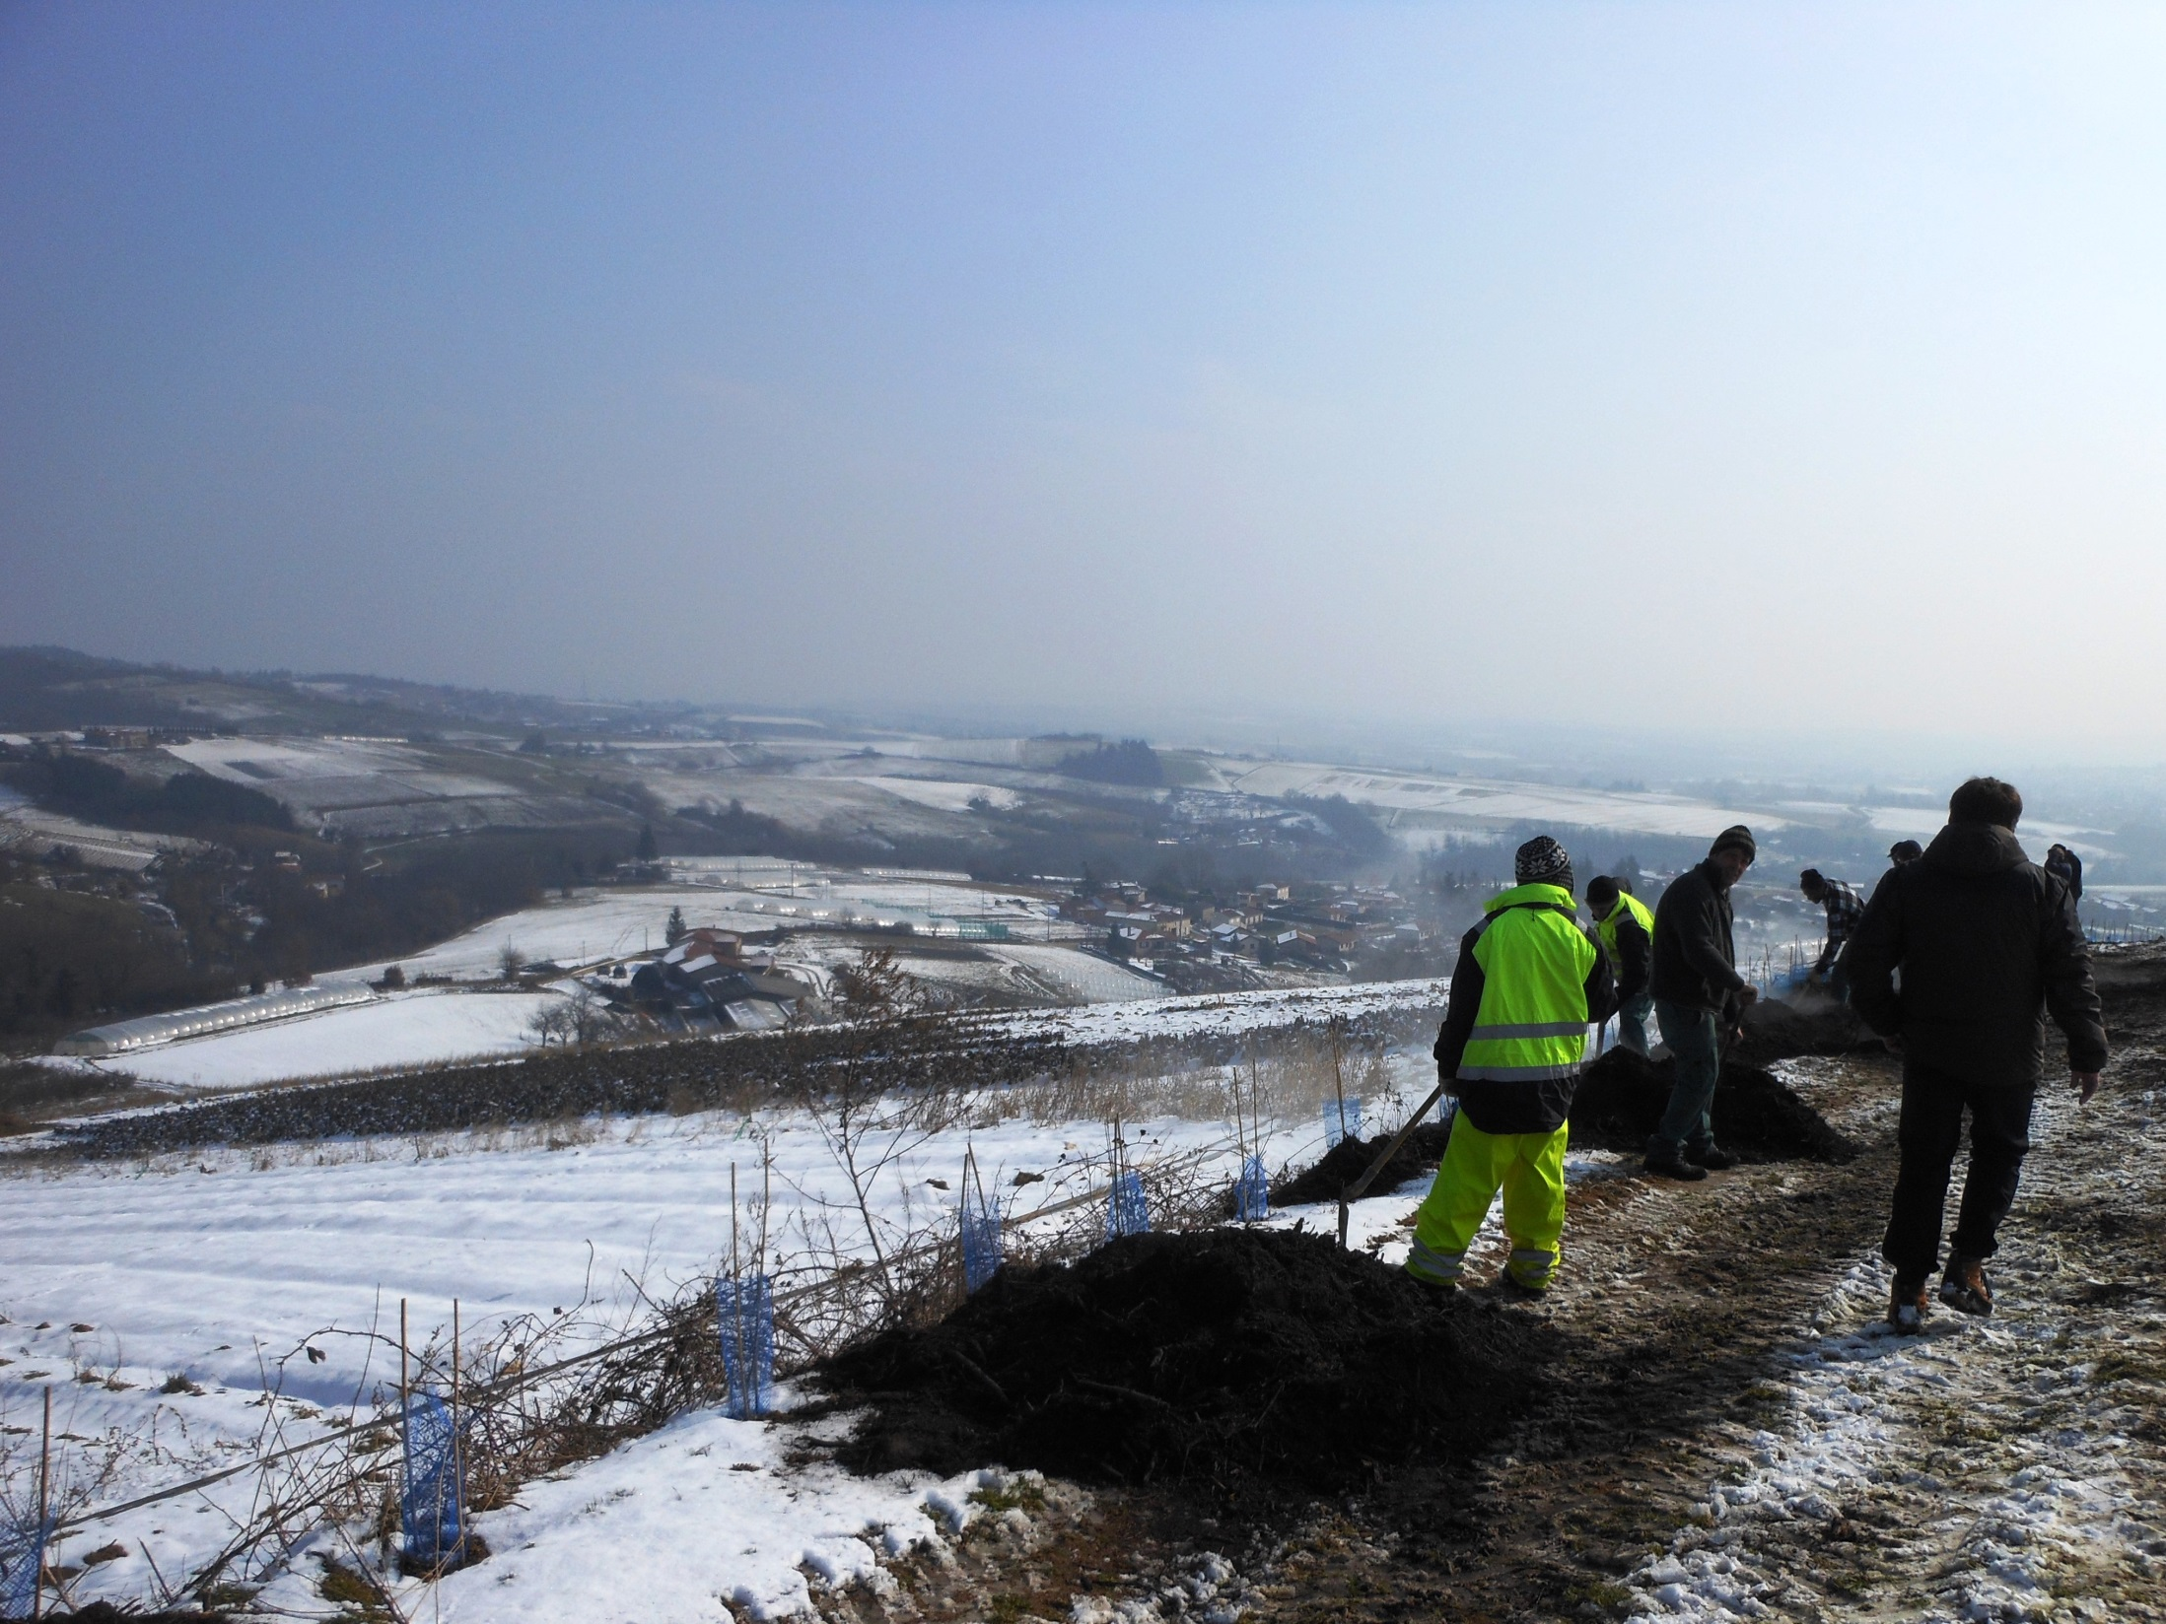

Slide 42
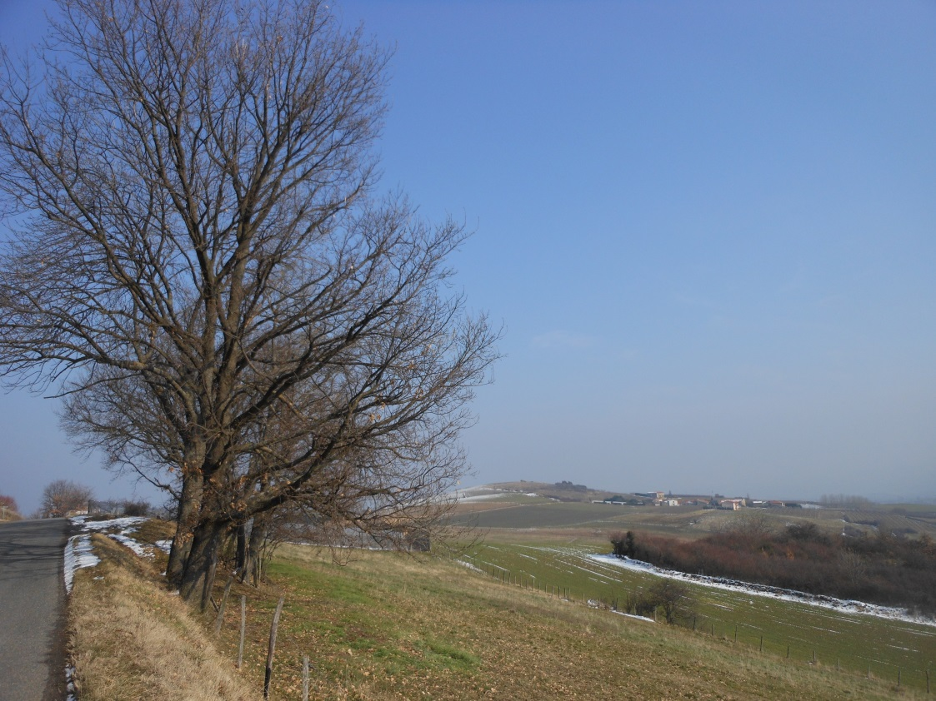
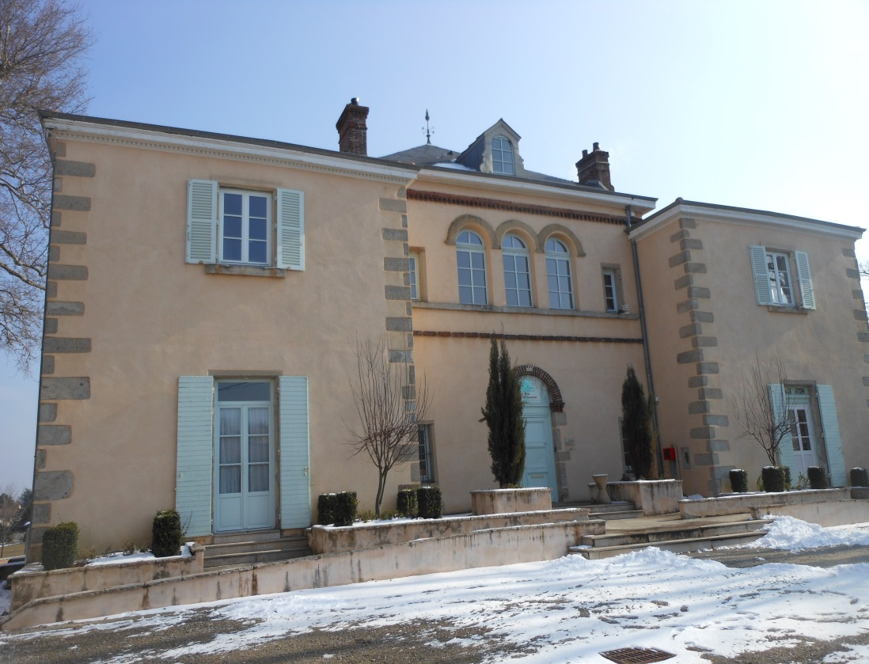
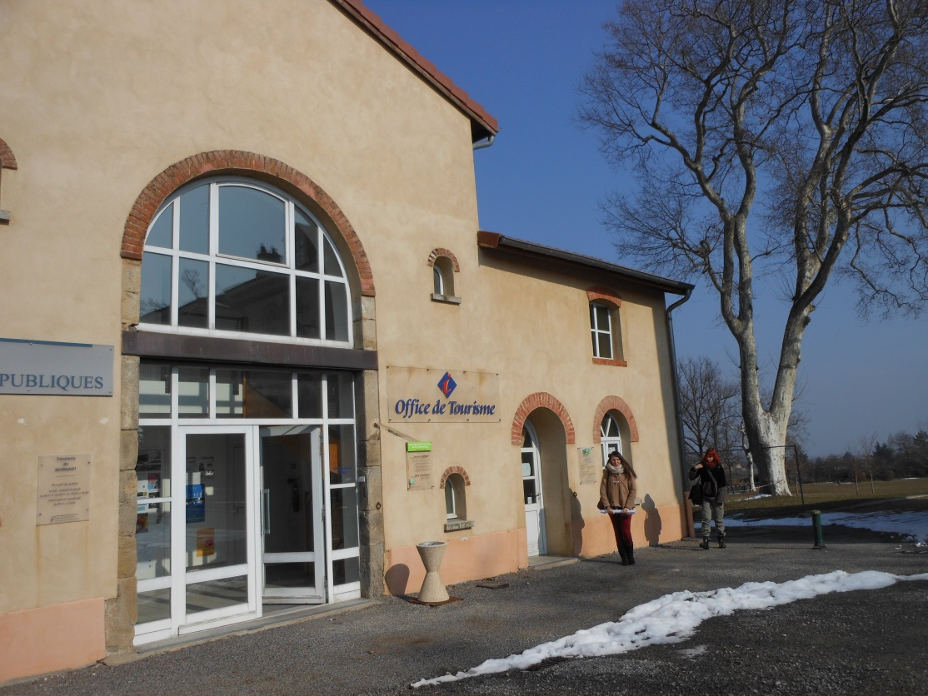
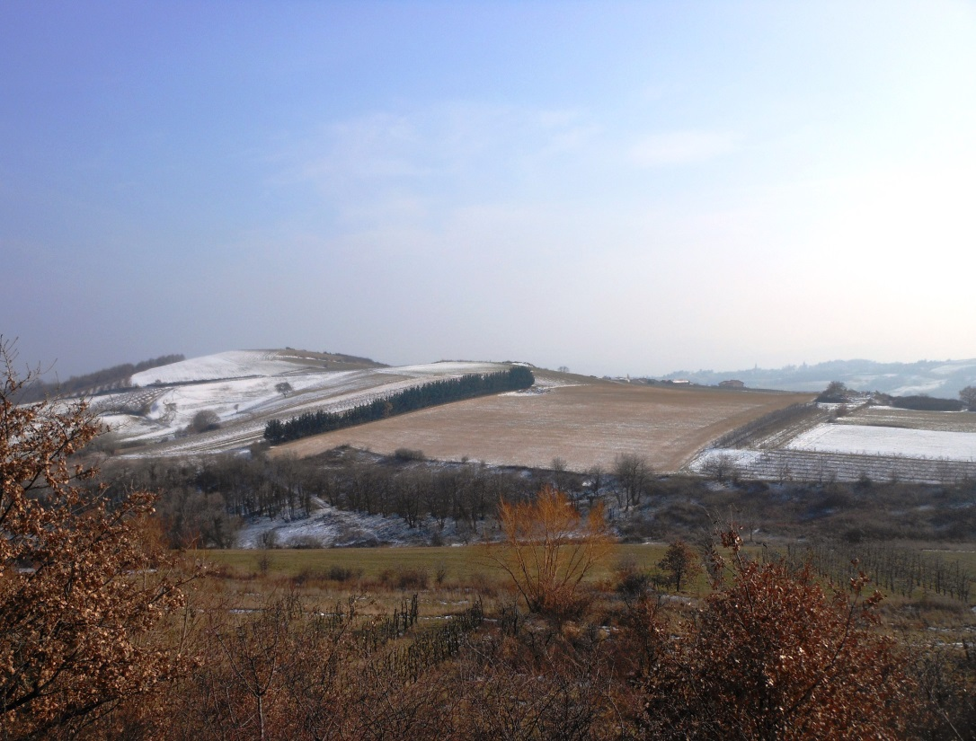

Slide 43
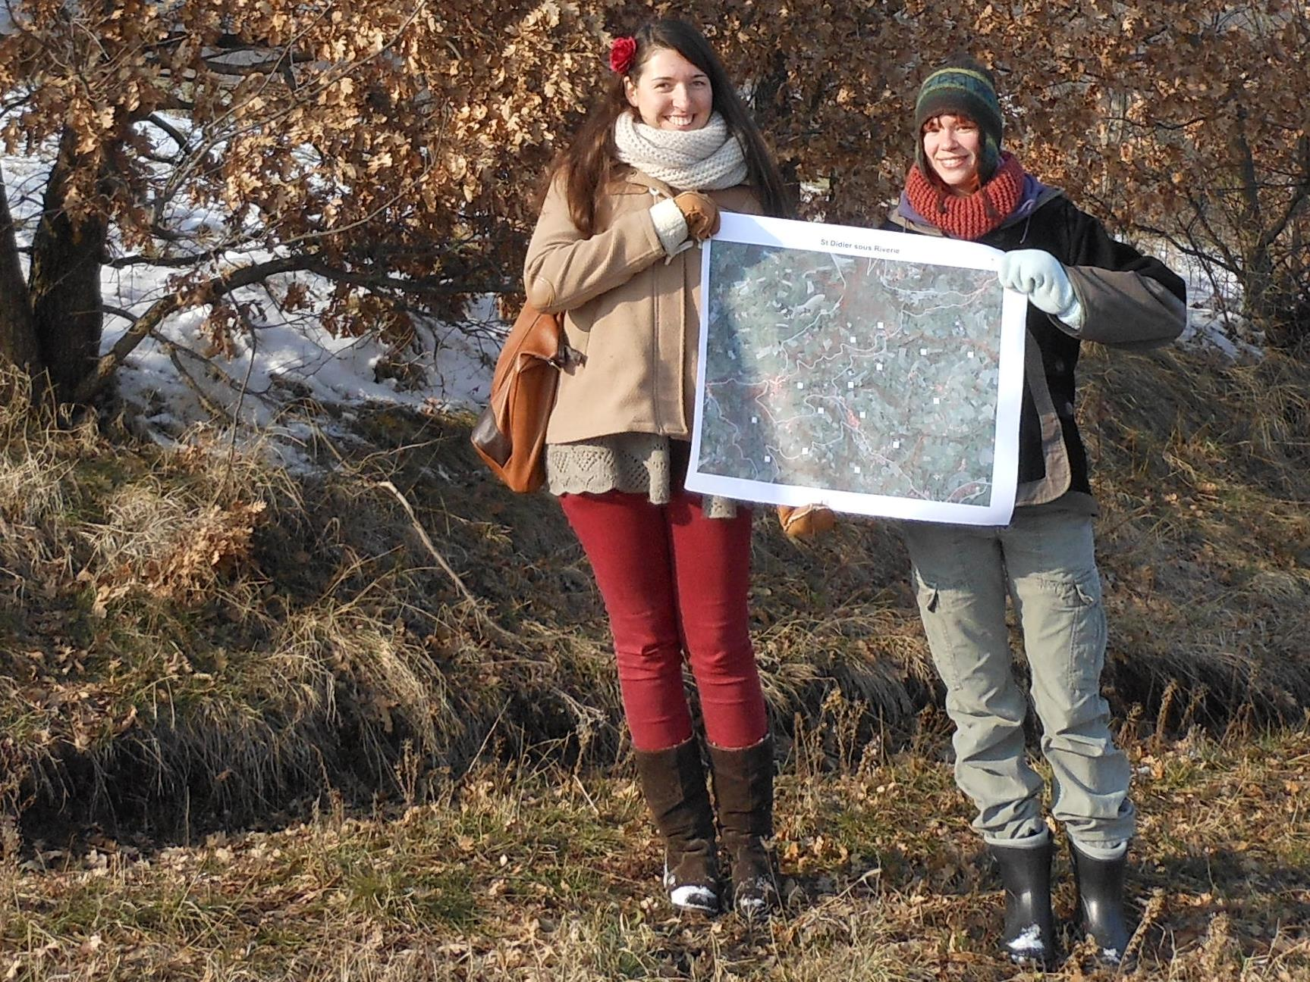

Slide 44
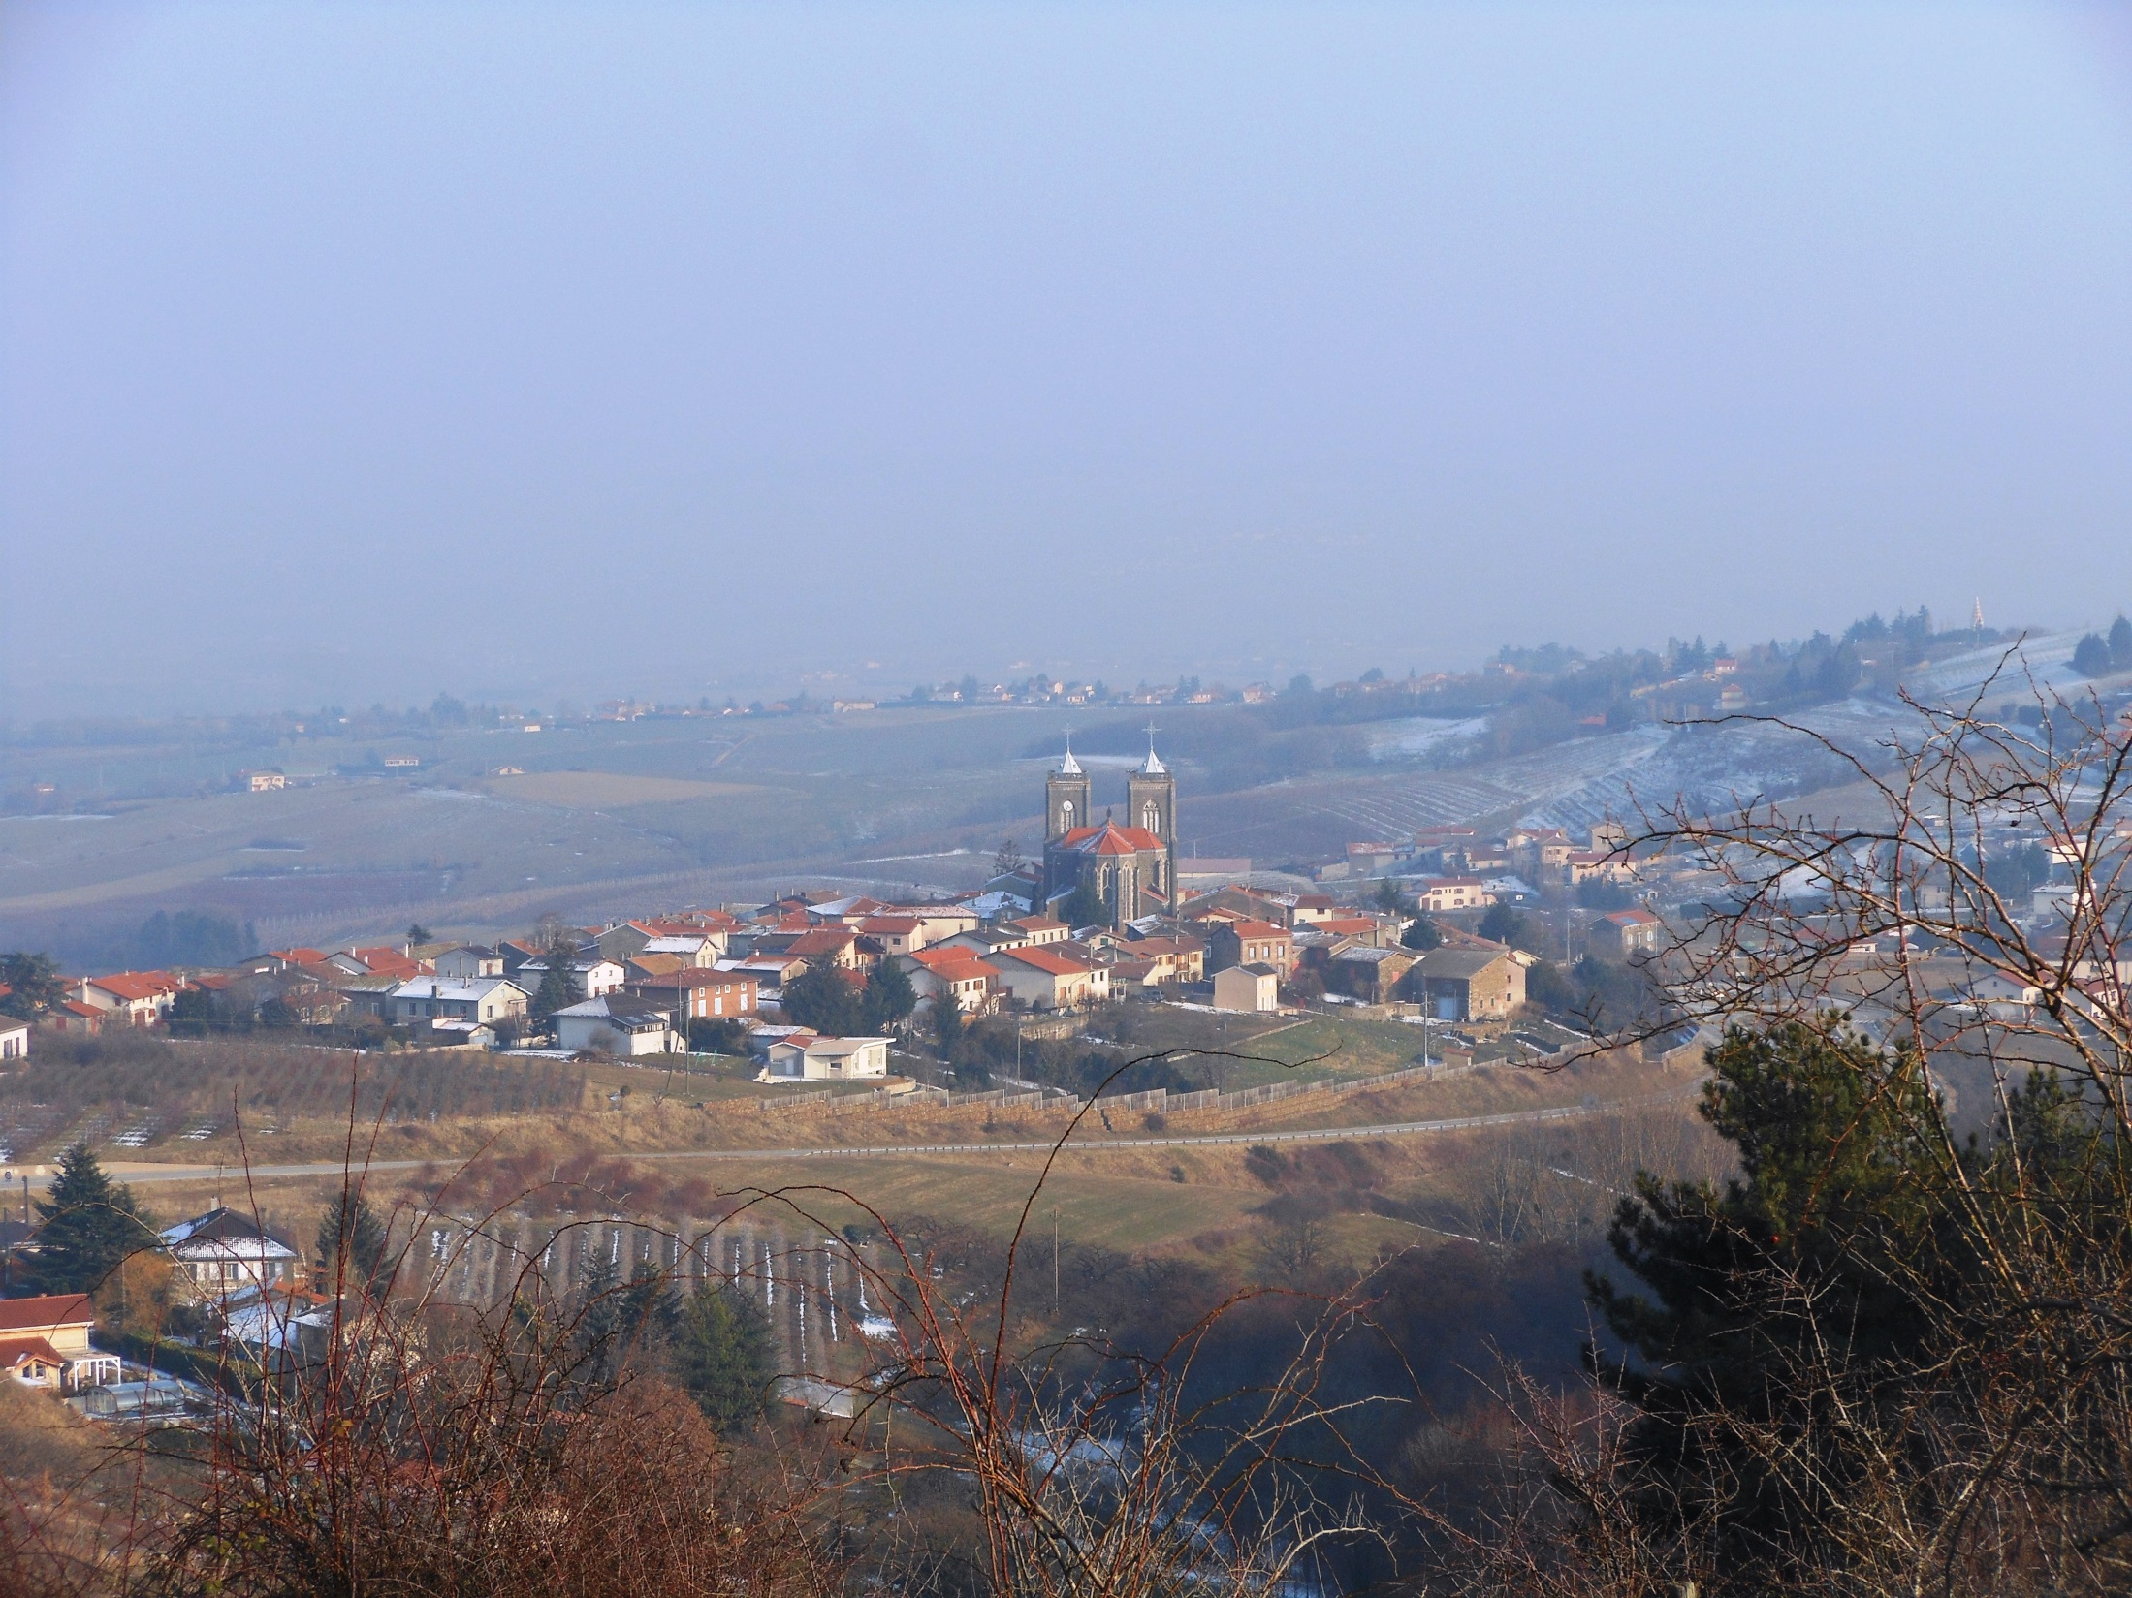

Slide 45
Phase 3
26-27 fév.
Test de vérification:
Que vaut notre travail?
Notes:
On ne peut pas nier que….

Slide 46
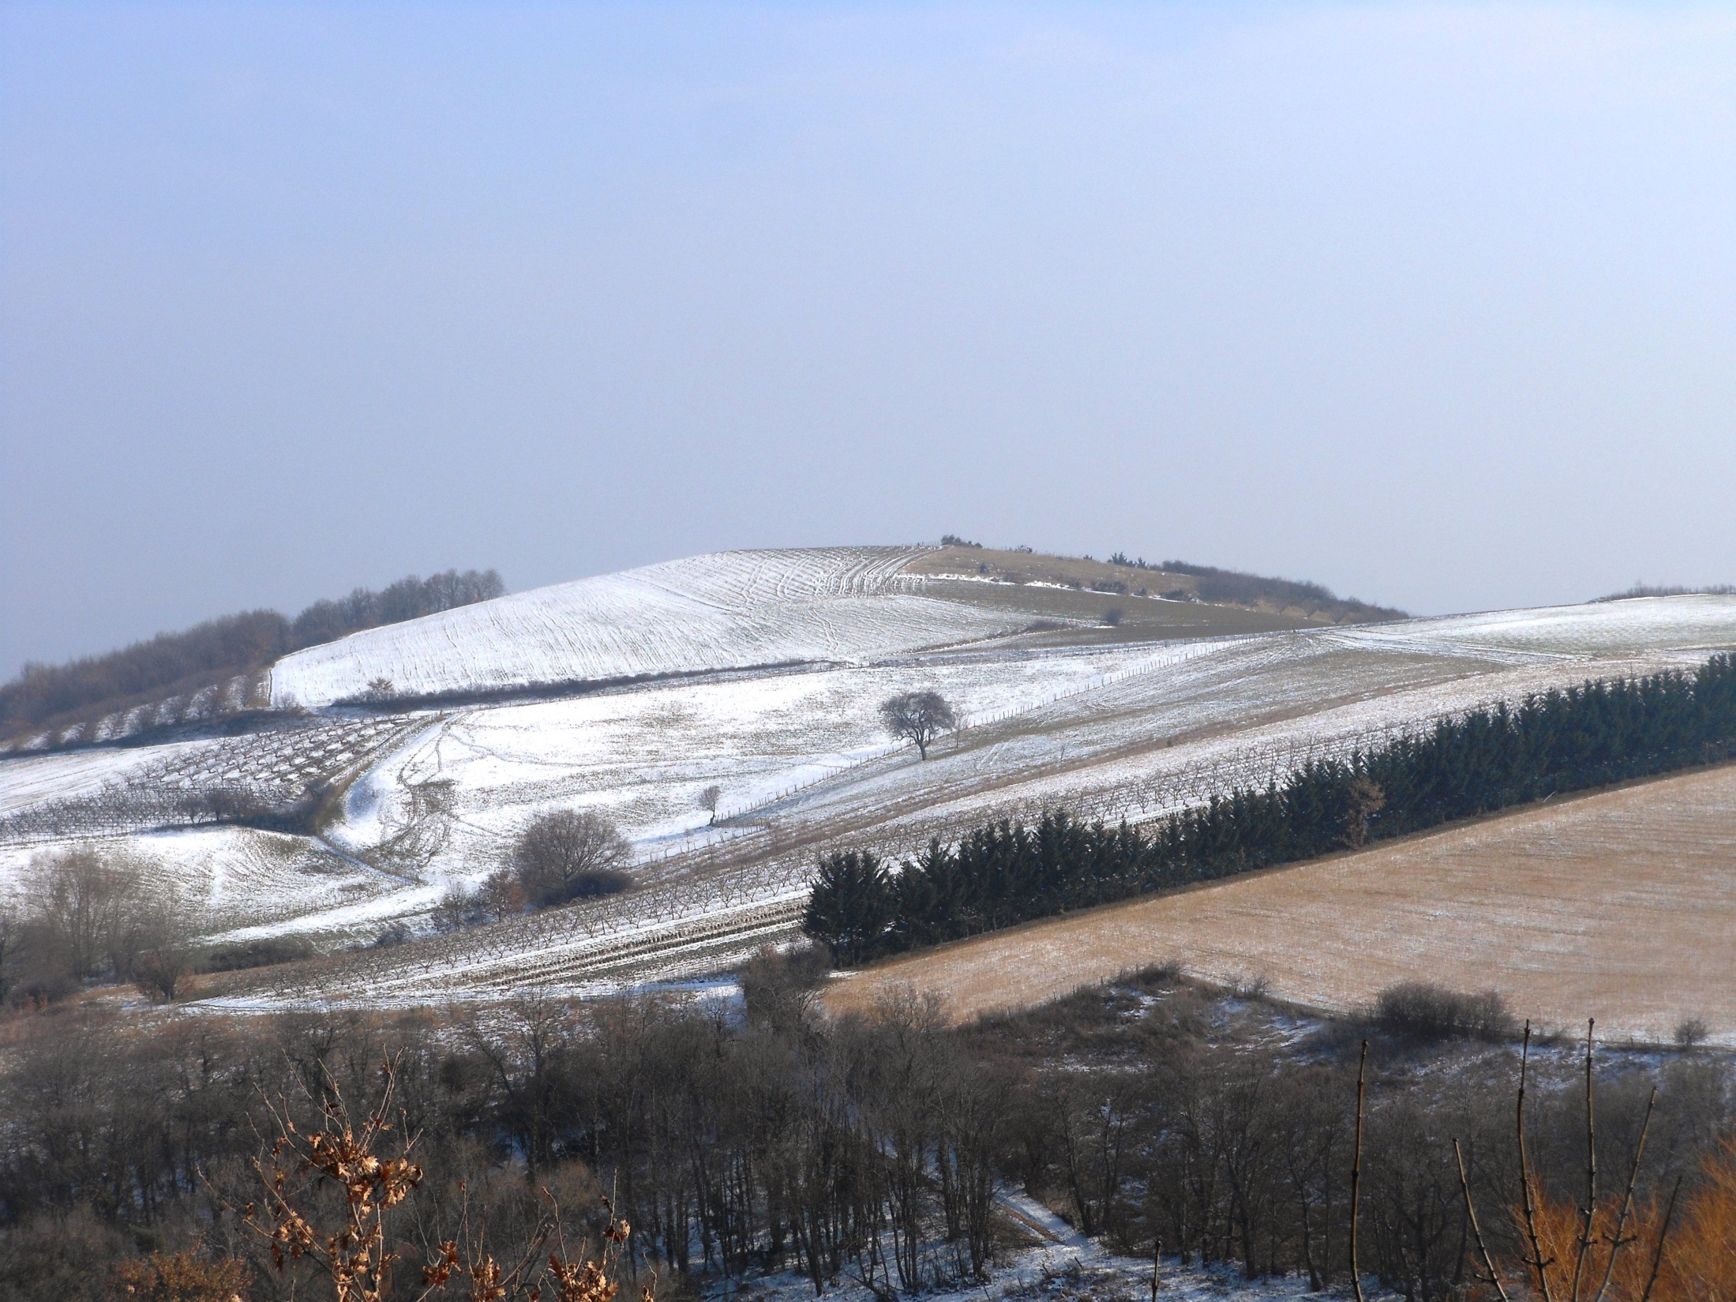

Slide 47
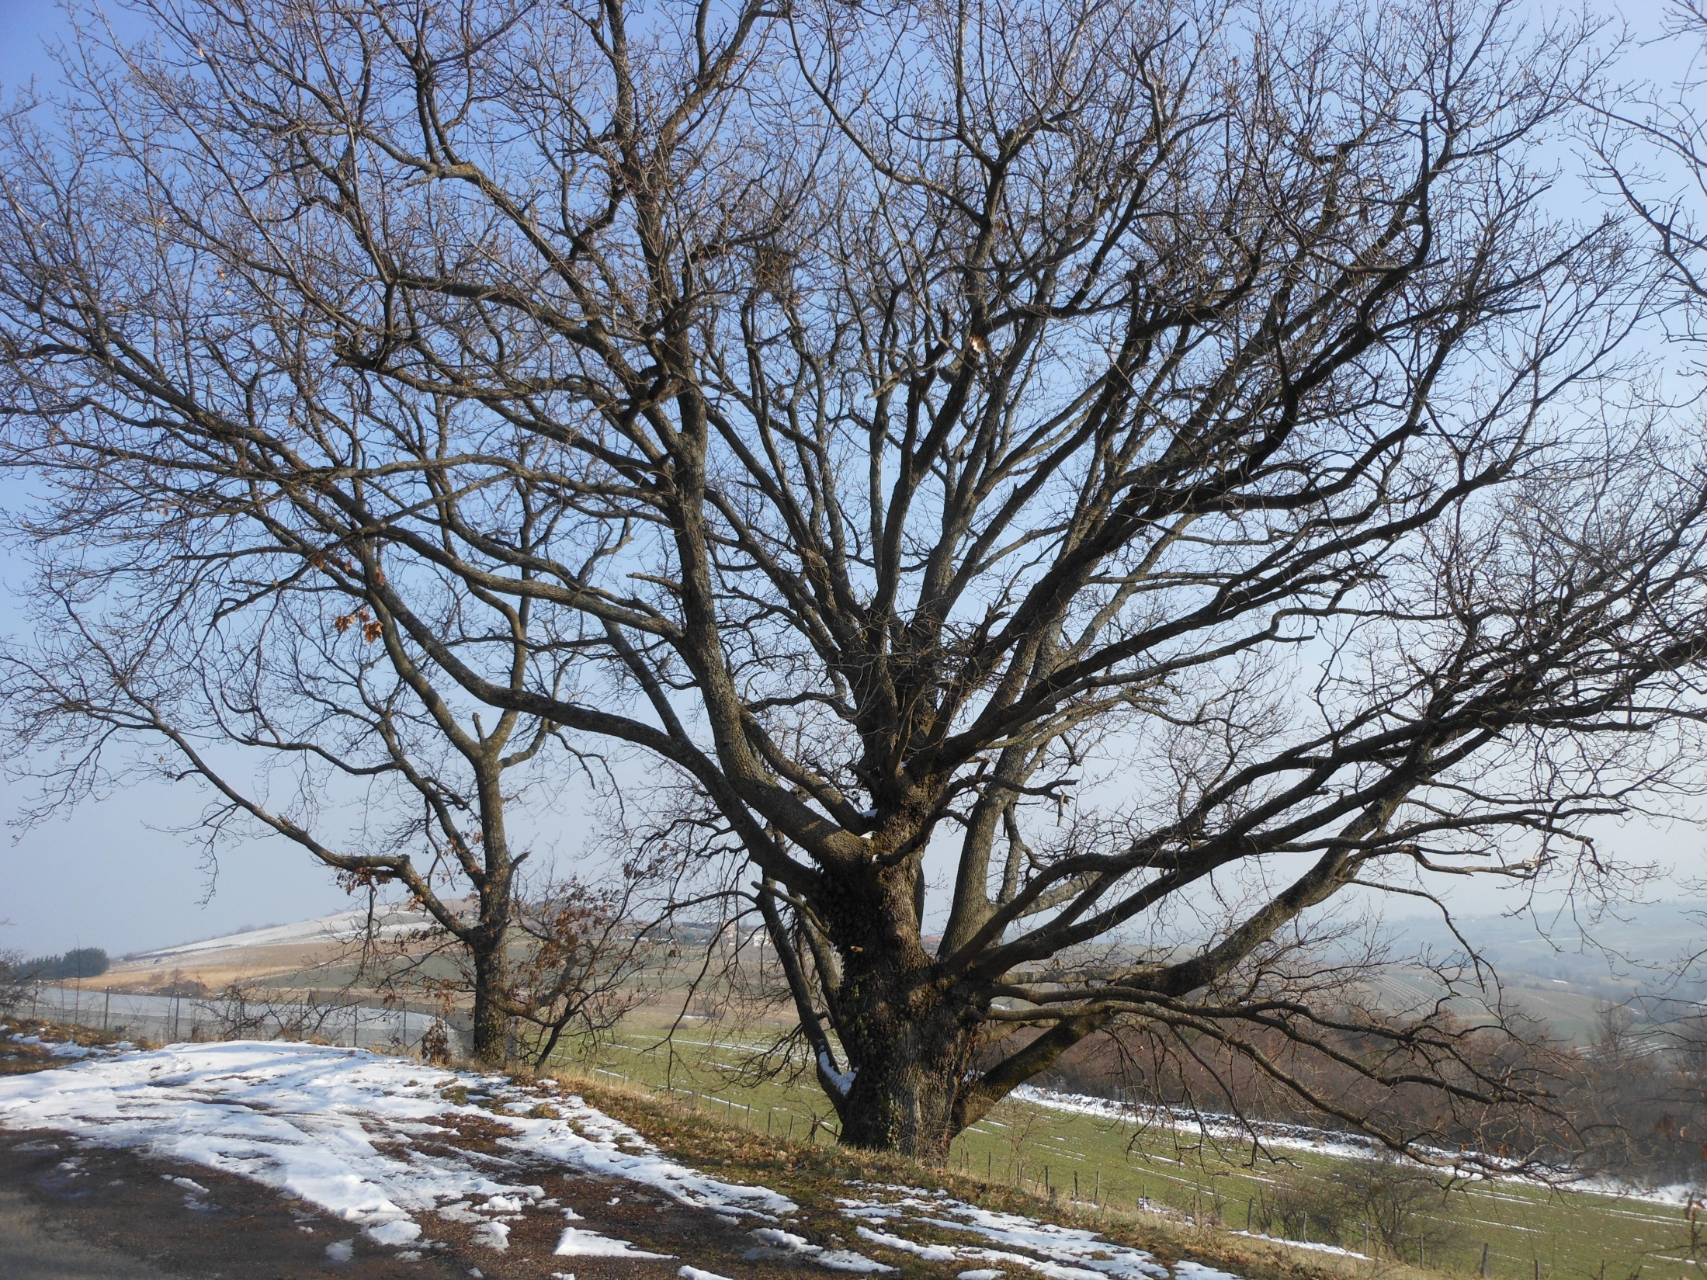

Slide 48
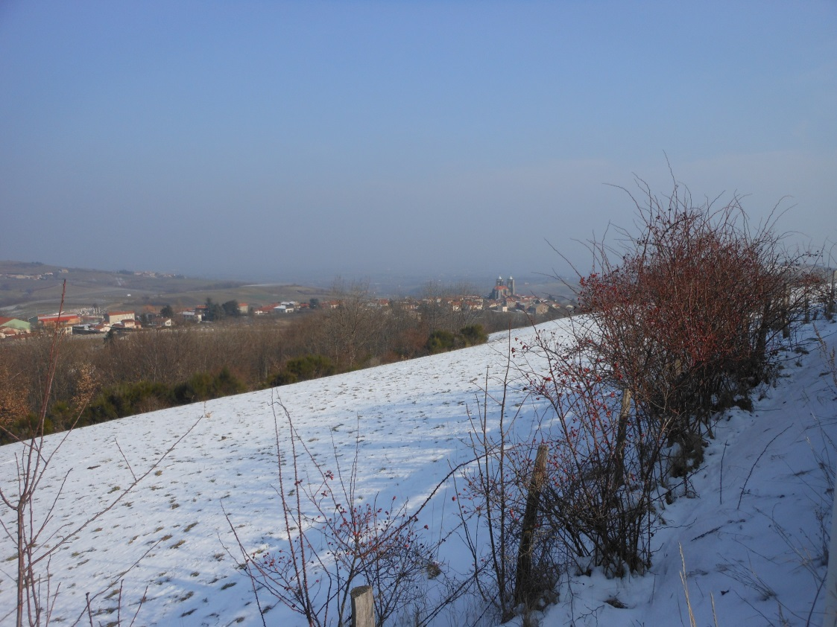
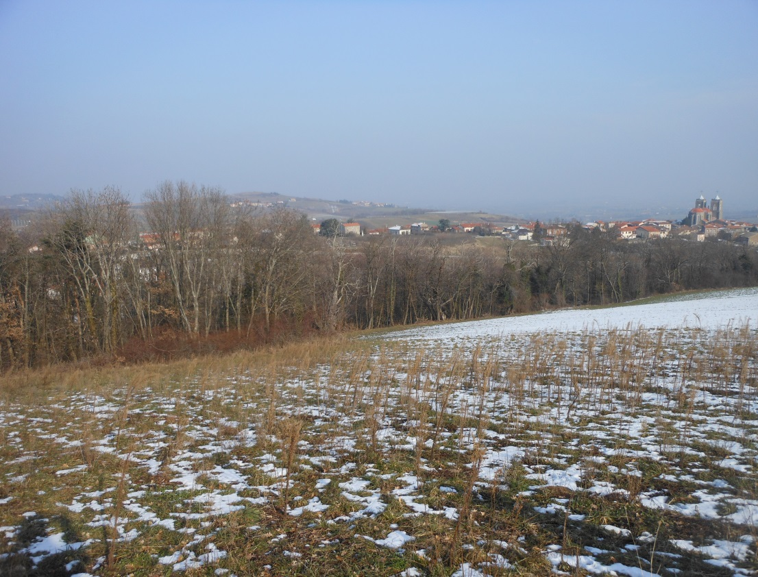
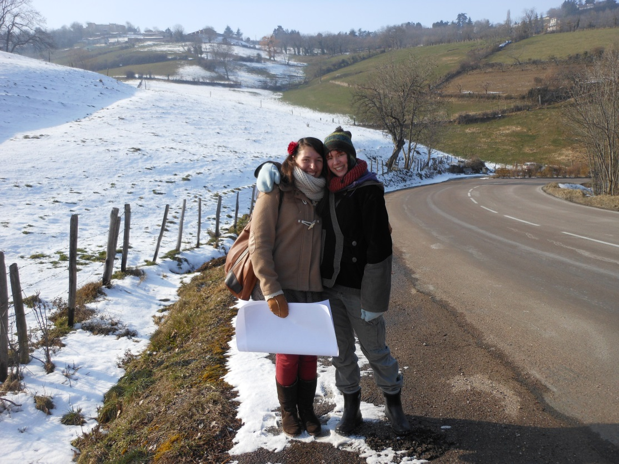
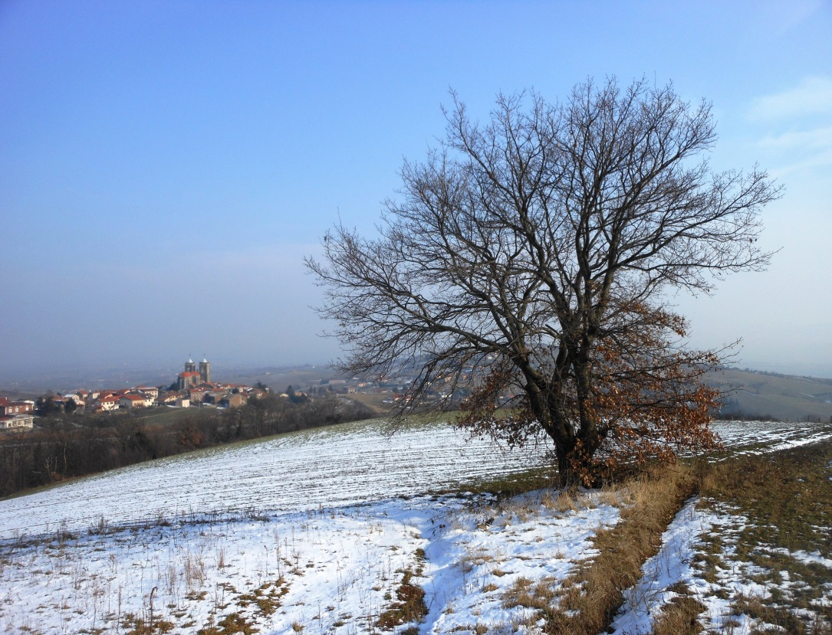

Slide 49
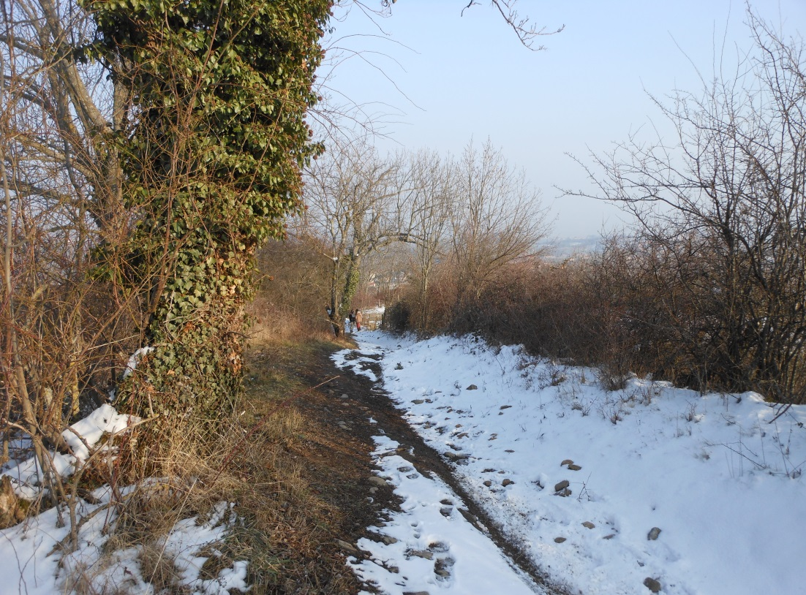
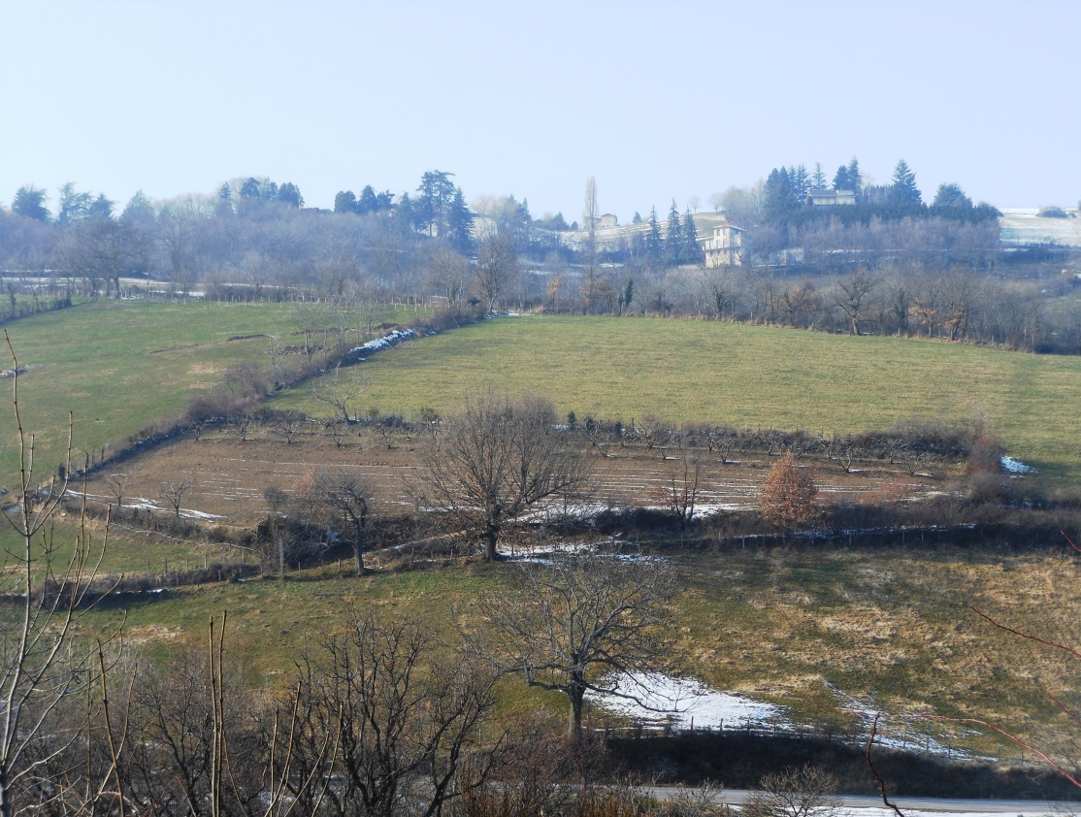
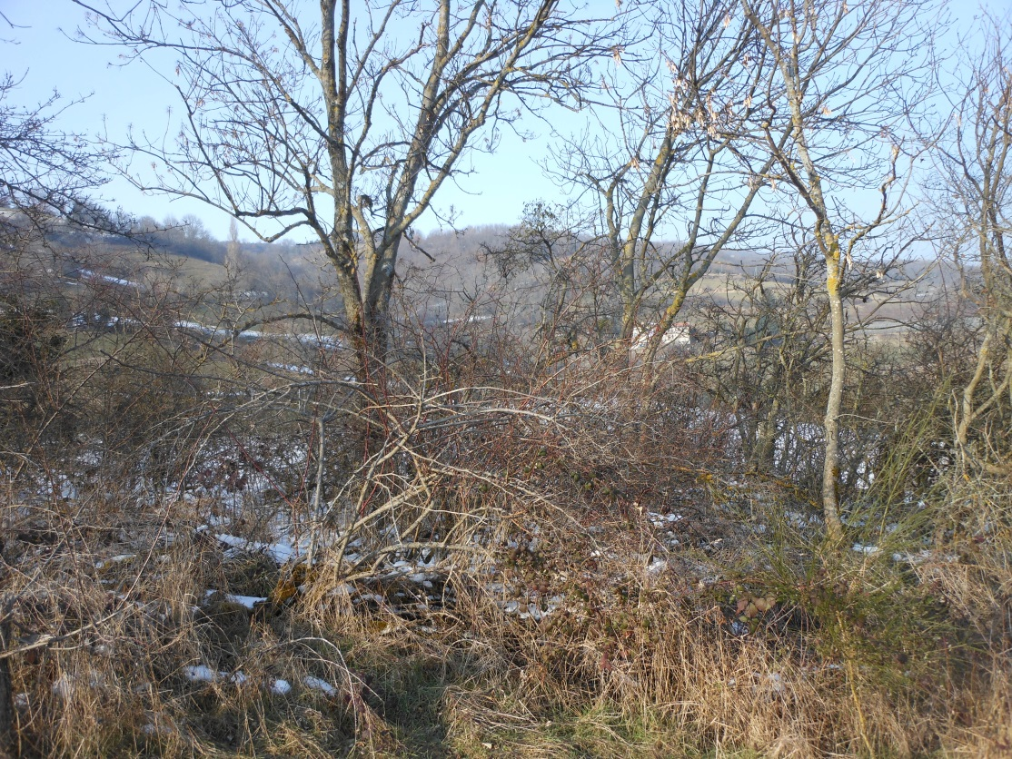
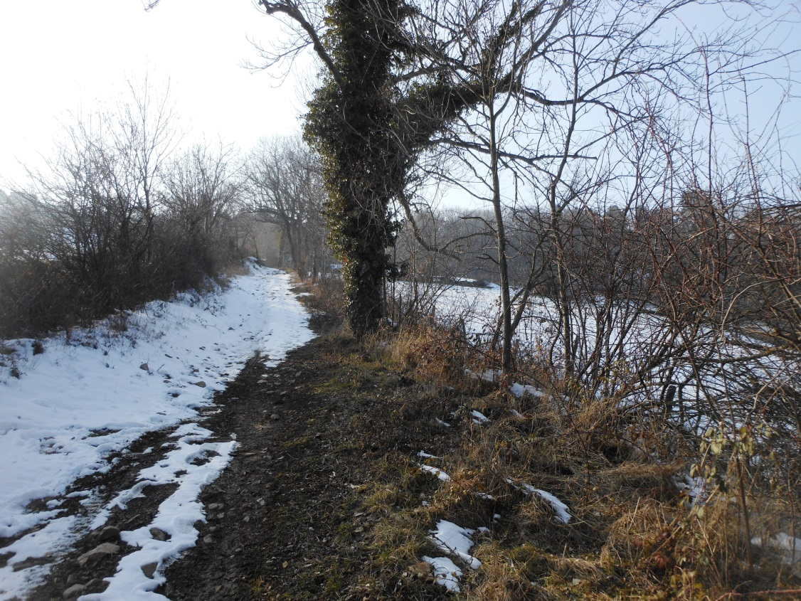

Slide 50
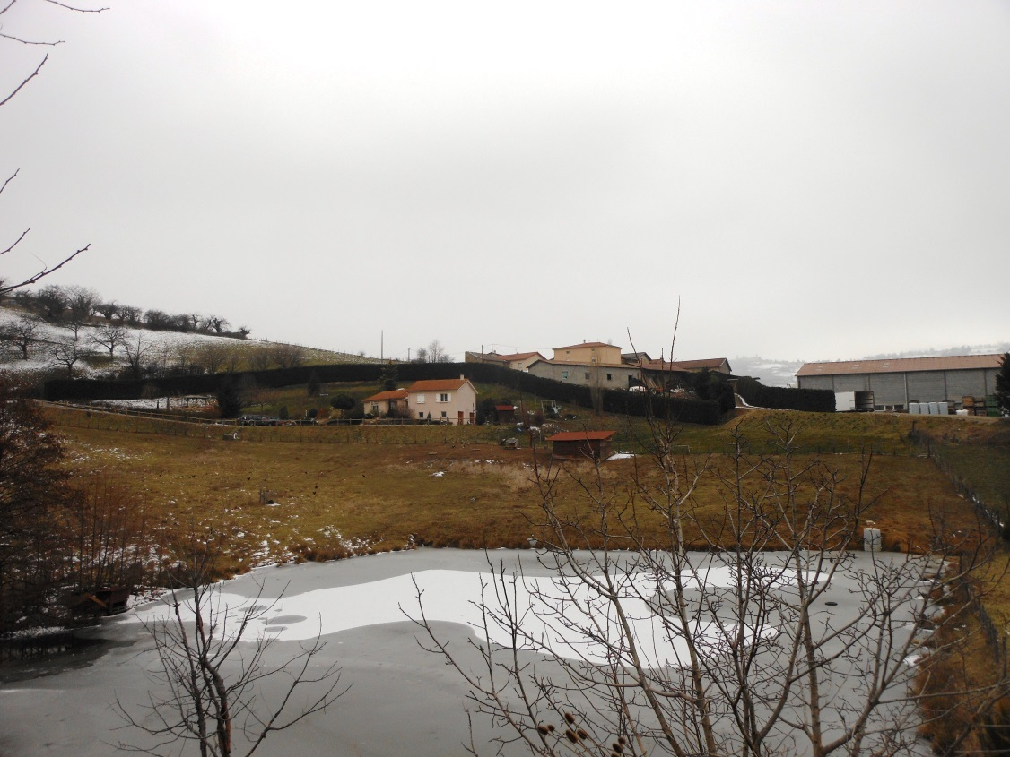
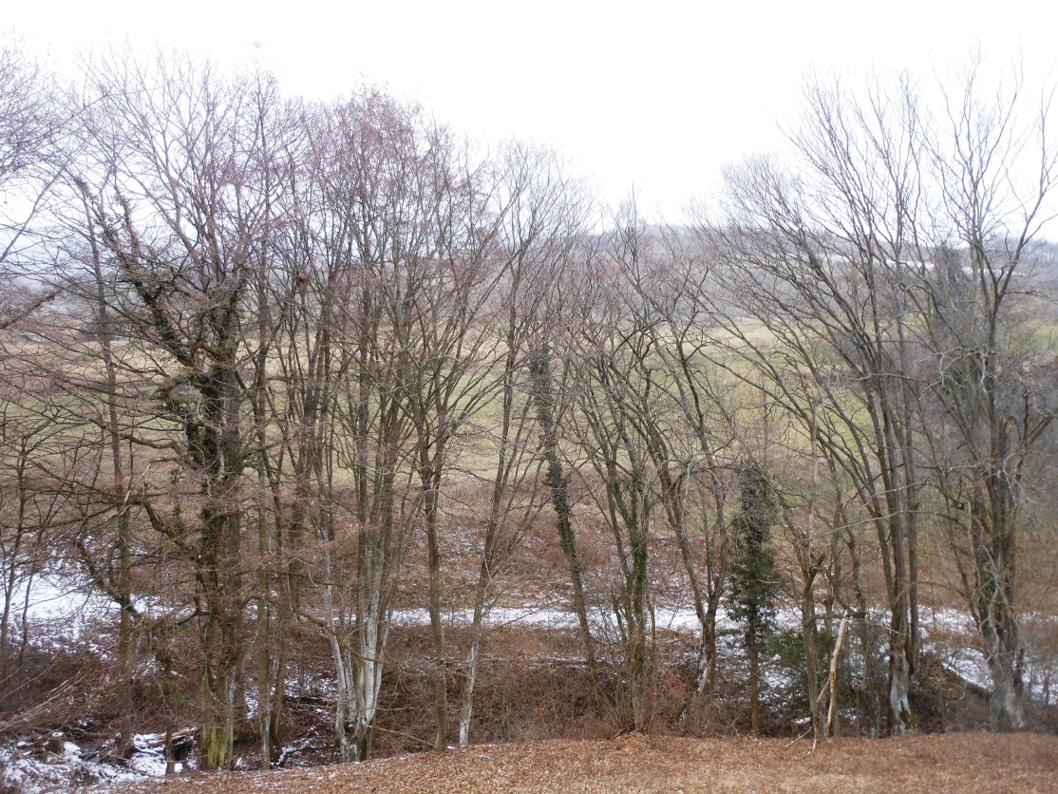
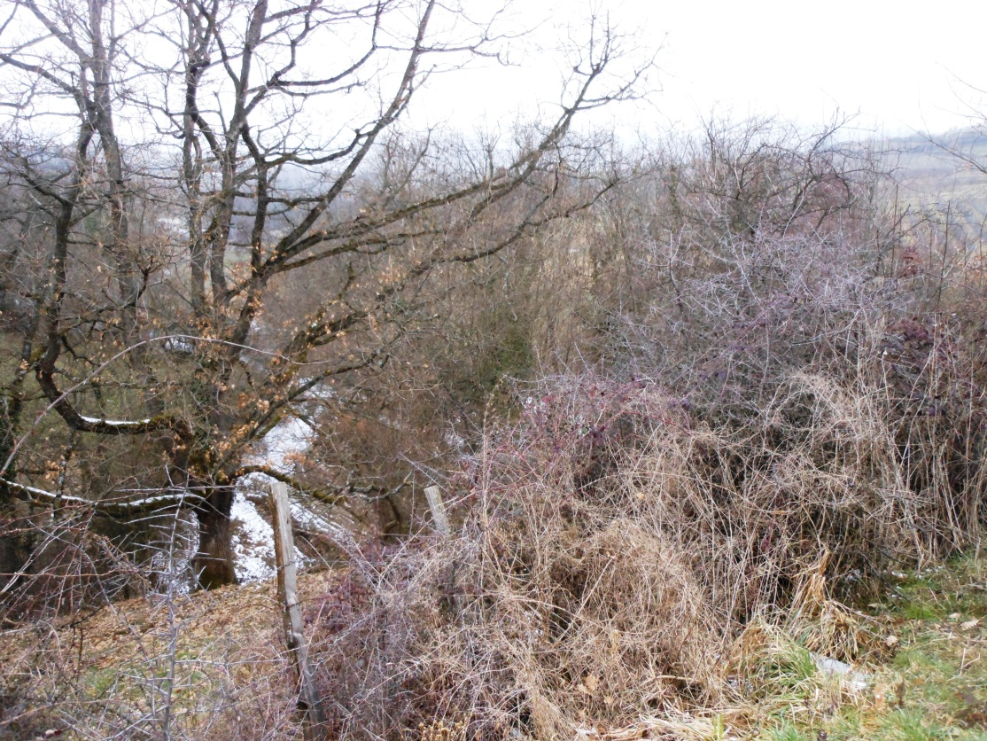
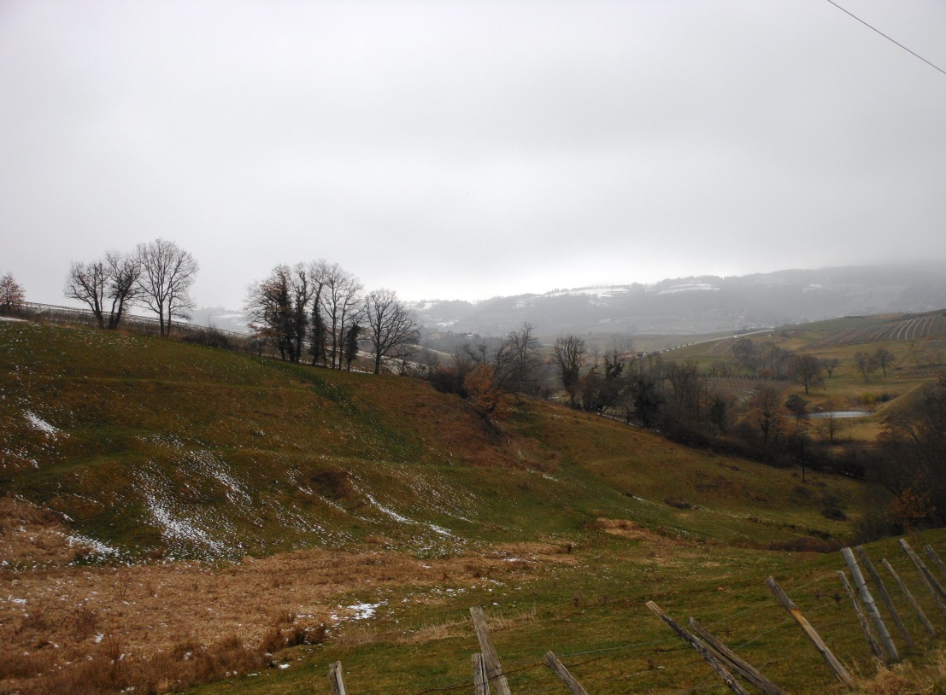

Slide 51
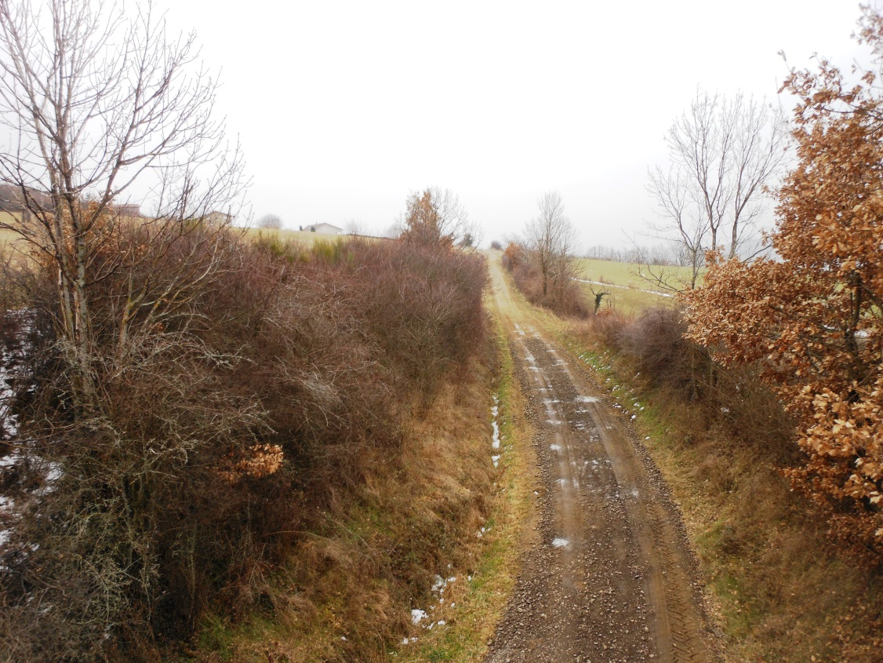
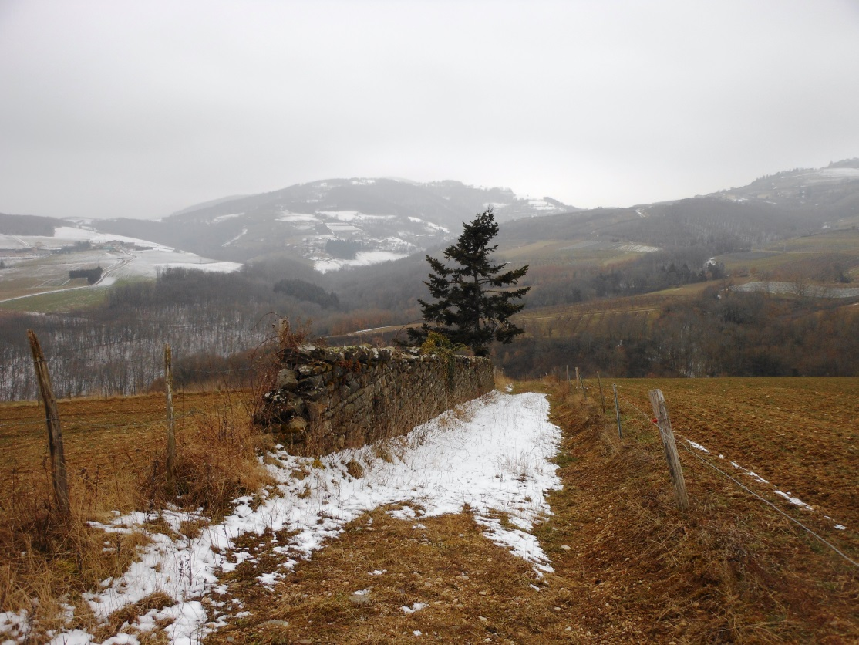
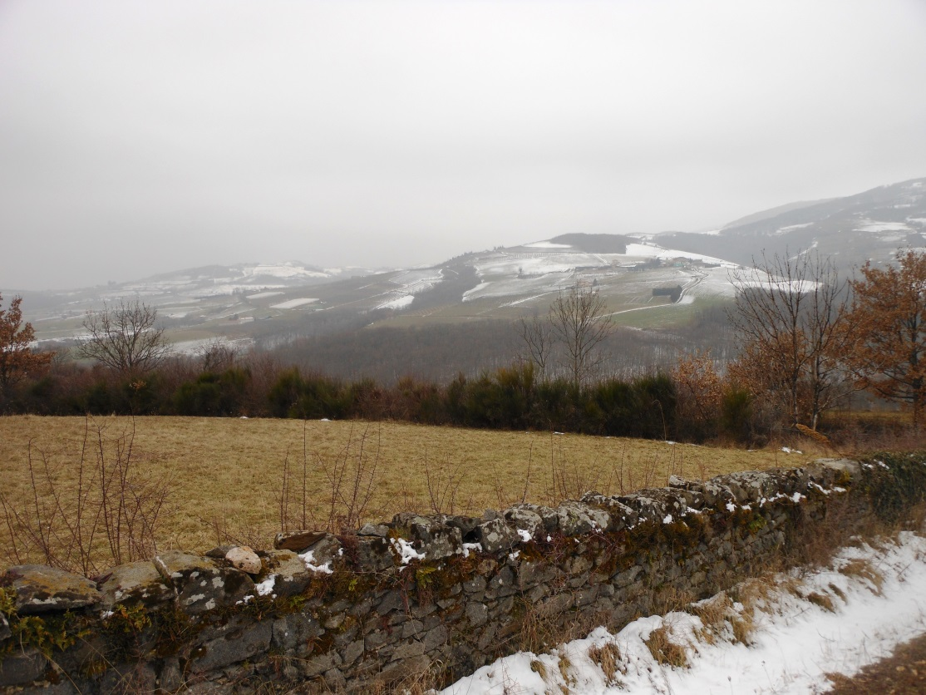

Slide 56
Phase 4
28-29 fév.
- Hiérarchisation du réseau de haies existant
- Proposition d’un schéma de préservation et de développement du réseau de haies
Notes:
On ne peut pas nier que….

Slide 57
Restauration des réseaux de haies
Les enjeux
Enjeux écologiques :
- notion de trame verte et bleue, circulation de la biodiversité
- abris et alimentation de la faune
- création de microclimats formant des écosystèmes à eux-seuls
- amélioration de la qualité des sols
- refuge des pollinisateurs
- maintien de bois mort favorable à la faune
Enjeux économiques :
- brise-vent réduisant l'évapotranspiration et donc l'assèchement des sols
- filtre naturel des eaux de ruissellement donc absorbant les produits phytosanitaires et limitant les inondations
- soutien à l'installation des auxiliaires de culture
- production de bois de chauffage ou bois d'œuvre
- effet parasol de l'ombre limitant l'assèchement du sol et protégeant l'élevage
- reconquête de l'identité d'un bocage et donc attrait touristique
Enjeux sociétaux :
- stockage du carbone dans le sol
- régulation du climat
- reconquête de la diversité et de l'esthétique des paysages culturels

Slide 58
3 axes majeurs
- En premier lieu, il s'agit de tout faire pour conserver les haies existantes, et donc de stopper impérativement leur destruction car toutes les haies (autres que les haies de thuyas) sont importantes.
- Dans un second temps, l'idée est de restaurer si besoin les haies existantes et de les gérer.
- Enfin, il faut établir un programme de plantation de nouvelles haies à partir d'un schéma de connectivité.
Les propositions
- création de grands corridors (au sein de la région)
- création de réseaux secondaires (locaux)
- création de haies aux essences locales et diversifiées
- création de haies perpendiculaires à la pente (érosion, eaux de ruissellement)
- création de haies de bas de pente
- création de haies dans les hauts de versants
- création de haies arborescentes orientées est/ouest (brise-vent, vent dominant nord-sud)
- création de haies basses autour des cultures (refuge des auxiliaires)
- création de haies à haut-jets orientées nord/sud pour l'élevage (ombre)
- conservation des déchets végétaux et des ronciers (important pour la petite faune)

Slide 59
Retour aux ordinateurs!
Notes:
On ne peut pas nier que….

Slide 64
Fin du stage

Slide 65
Stage BTS Margaux et Emeline fév. 2013
Le contexte:
un mot sur l’association Paysages Reconquis
Notes:
Présentation: association créée en 2009

Slide 66
But de l’association Paysages Reconquis:
Appeler à la reconquête écologique et esthétique des paysages
Référence:
Convention européenne du paysage
(ratifiée par la France en 2006)
Tout paysage a droit à notre estime et à notre attention, qu’il soit qualifié d’exceptionnel ou pas.
Notes:
Convention européenne du paysage qui a pour but de promouvoir la protection, la gestion et l’aménagement des paysages européens.
C’est notre patrimoine, notre cadre de vie

Slide 67
Un constat: des paysages, trop nombreux, malmenés
Une analyse :
- des considérations d’esthétique souvent oubliées
- des problèmes écologiques trop souvent ignorés
Notes:
On ne peut pas nier que….

Slide 68
Restauration, réhabilitation, reconquête, réparation…
Attention
Pas de retour nostalgique à un quelconque passé!
Les paysages, façonnés par les paysans, architectes, urbanistes ont toujours évolué et doivent continuer d’évoluer.
Mais pas dans l’anarchie et la laideur…
Notes:
Un paysage est vivant. Un paysage respire.

Slide 69
Objectif de l’association:
Convaincre les acteurs concernés
d’identifier les reconquêtes
de porter leurs réalisations.
Notes:
D’une part…, d’autre part…

Slide 70
Des acteurs essentiels dans cette démarche de reconquête:
L’état, les collectivités territoriales
- Les urbanistes et architectes
- La société civile: agriculteurs, associations, acteurs parfois isolés, porteurs de projets…
Notes:
les agriculteurs, les associations, etc…

Slide 71
AGRICULTURE
SYLVICULTURE
PASTORALISME
RECONQUETE ECOLOGIQUE
Reconquête de la biodiversité
PLANTES INVASIVES
HAIES
ESPACES NATURELS
ENS, ZNIEFF, Zones humides, milieux d’altitude, etc.
TRAME BLEUE et TRAME VERTE
(Restauration des habitats et connectivité biologique)
Notes:
Quelques exemples en Rhône-Alpes de telles reconquêtes: reconquête des pelouses sèches à orchidées dans le Revermont, le plan de sauvegarde du bocage bressan, la restauration de vergers et d’alpages dans la vallée du Giffre, la restauration d’oliveraies en Ardèche et dans la Drôme. Je ne vais donc pas développer cette partie.

Slide 72
1- ARTIFICIALISATION DES TERRES EXTENSION URBAINE
BANALISATION DU PAYSAGE
2- PATRIMOINE BATI
RECONQUETE ESTHETIQUE des paysages
AXE I : ENJEUX
3- ITINERAIRES DE DEPLACEMENT ET DE DECOUVERTE DES PAYSAGES

Slide 73
En résumé:
Notes:
Présentation: association créée en 2009

Slide 74
lutter contre la perte de la biodiversité
lutter contre la perte et le cloisonnement dramatiques des terres agricoles
lutter par conséquent contre l’étalement urbain
lutter contre l’uniformisation et la banalisation de nos paysages
- prendre soin des paysages « ordinaires »
Et pour cela, mobiliser les acteurs publics locaux et leurs relais

